Slide 1
Największy sukces – JESTEM NAUCZYCIELEM
Przygotowała: Magdalena Surowiec

Slide 2
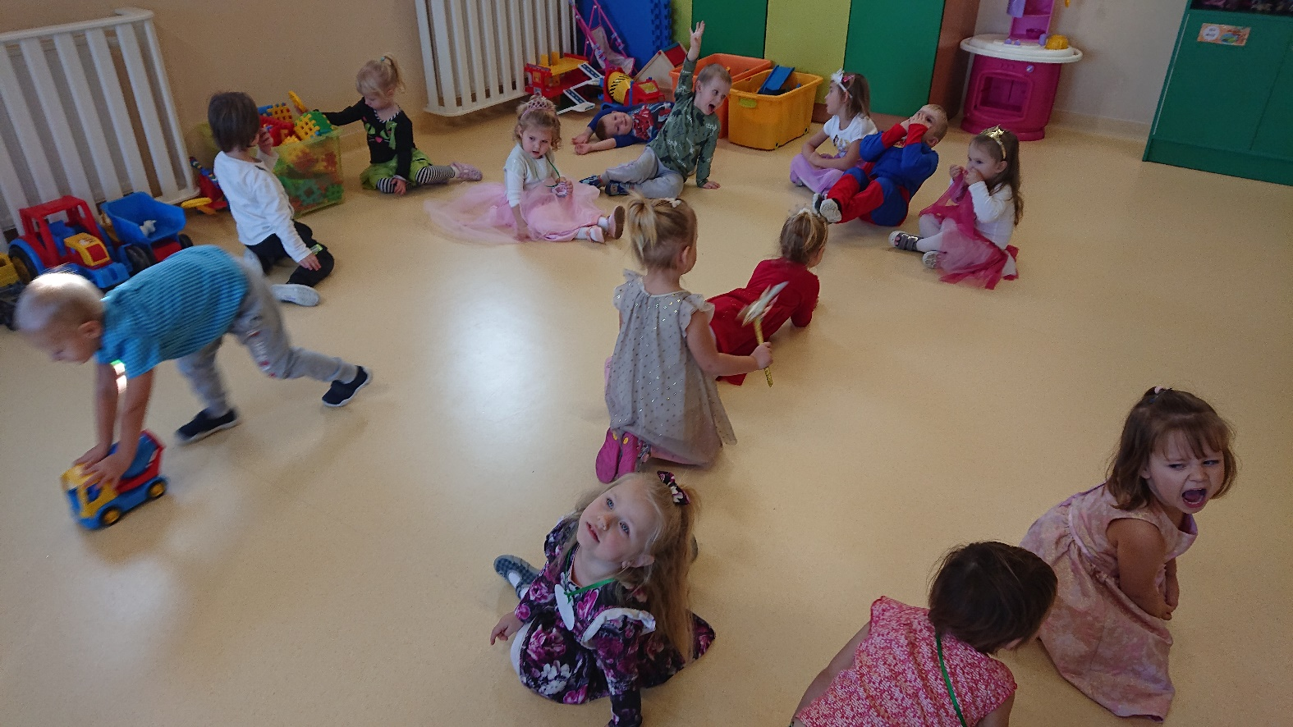
Wszystko zaczęło się od dnia adaptacyjnego – na początku było dużo płaczu… ale cieszymy się, że maluszkom udało się zaaklimatyzować w naszej grupie.

Slide 3
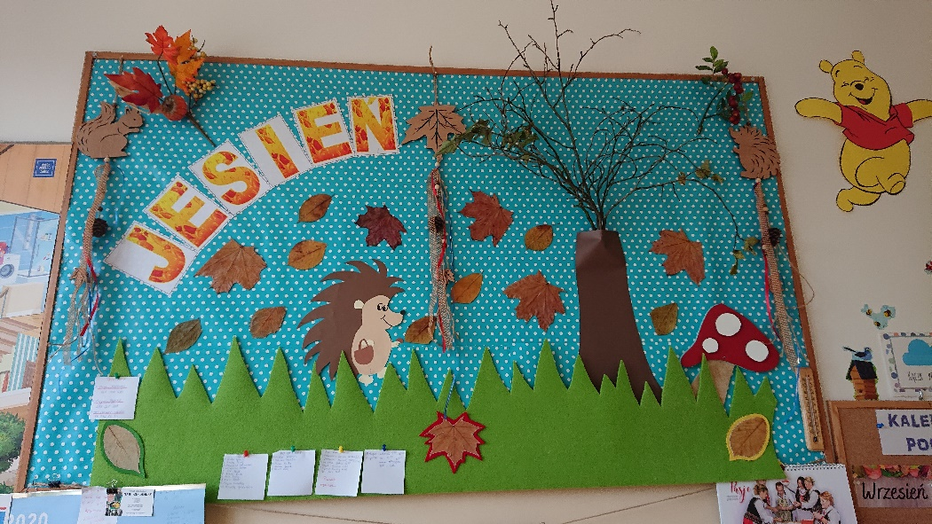
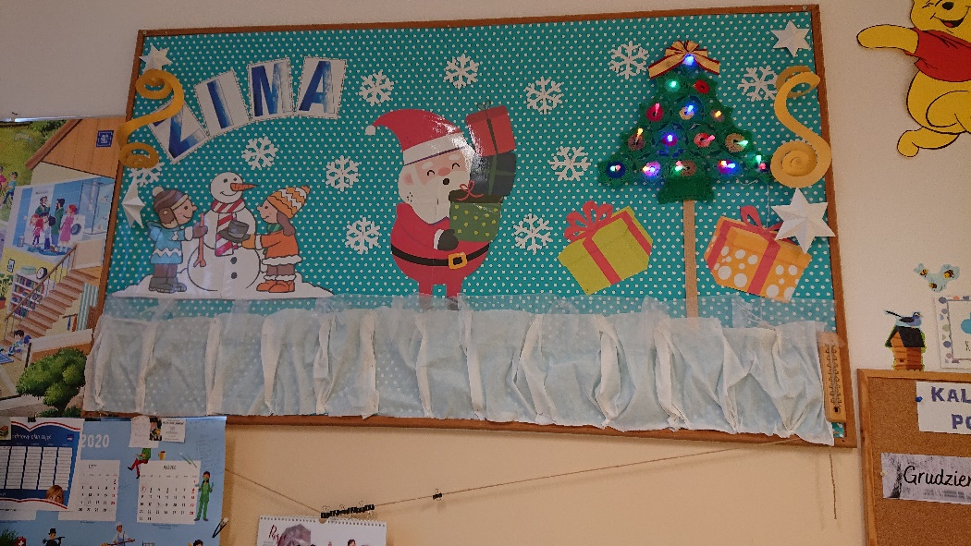
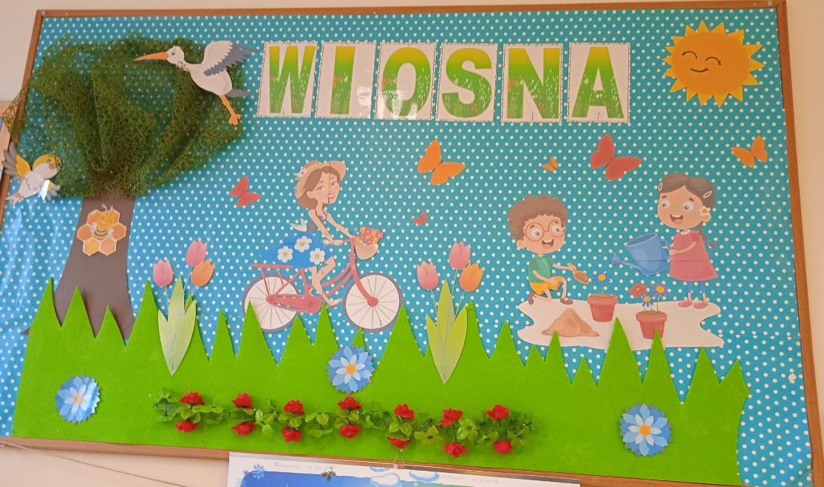
Dekoracje naszej sali zawsze są na najwyższym poziomie.

Slide 4
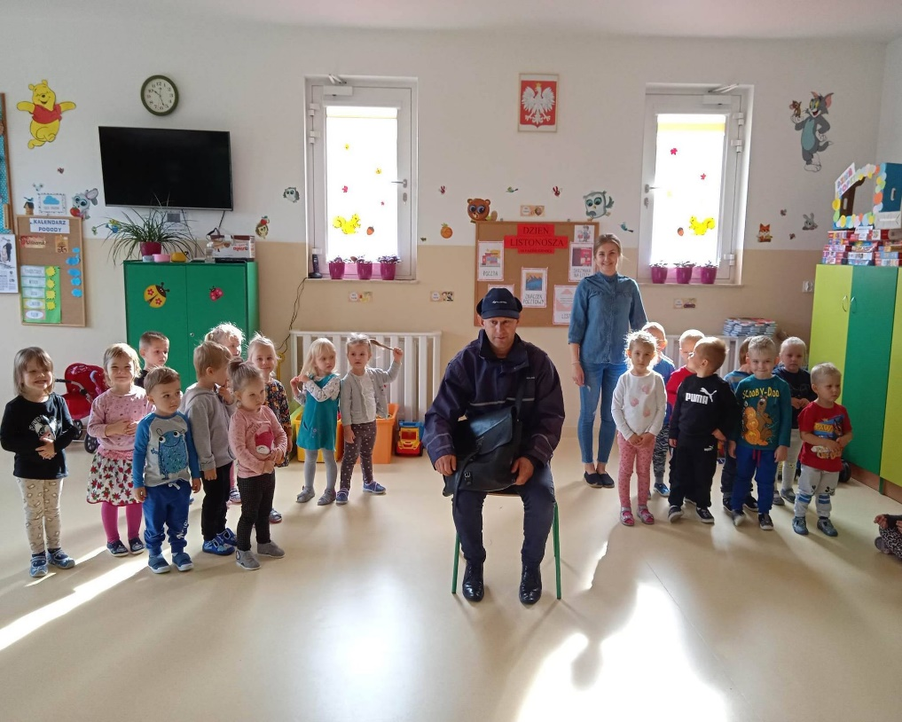
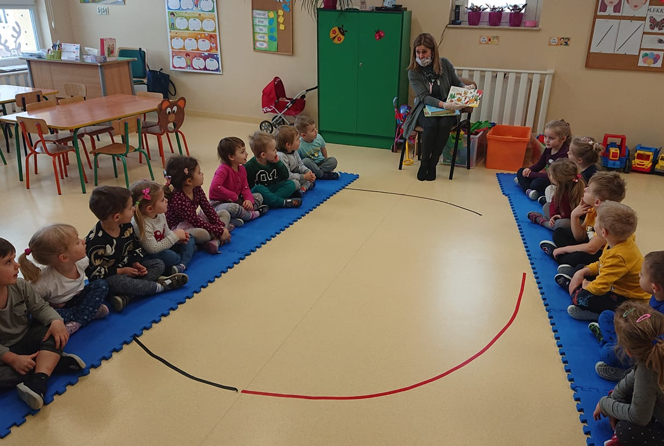
Często zapraszamy do naszego przedszkola przedstawicieli ważnych zawodów.

Slide 5
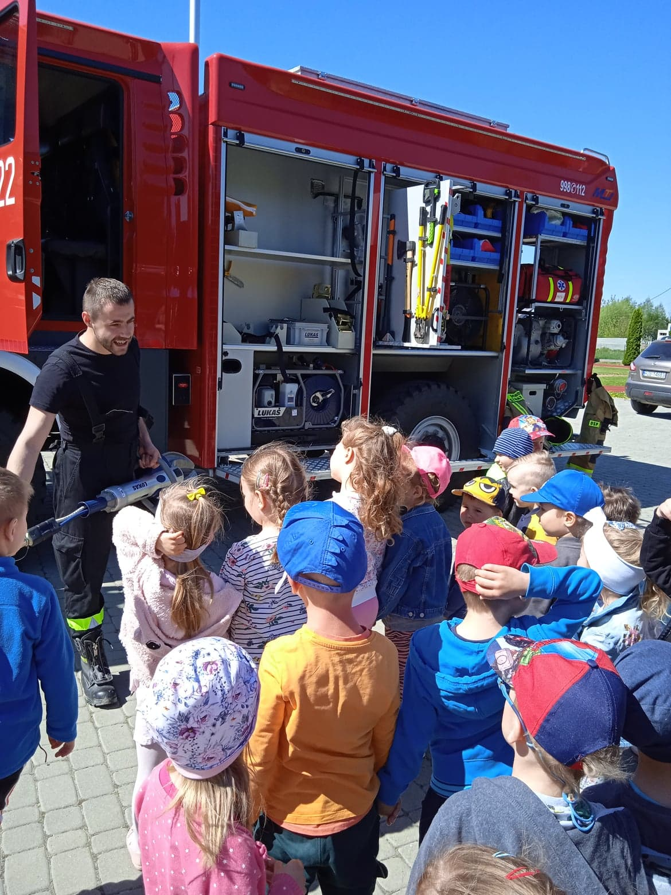
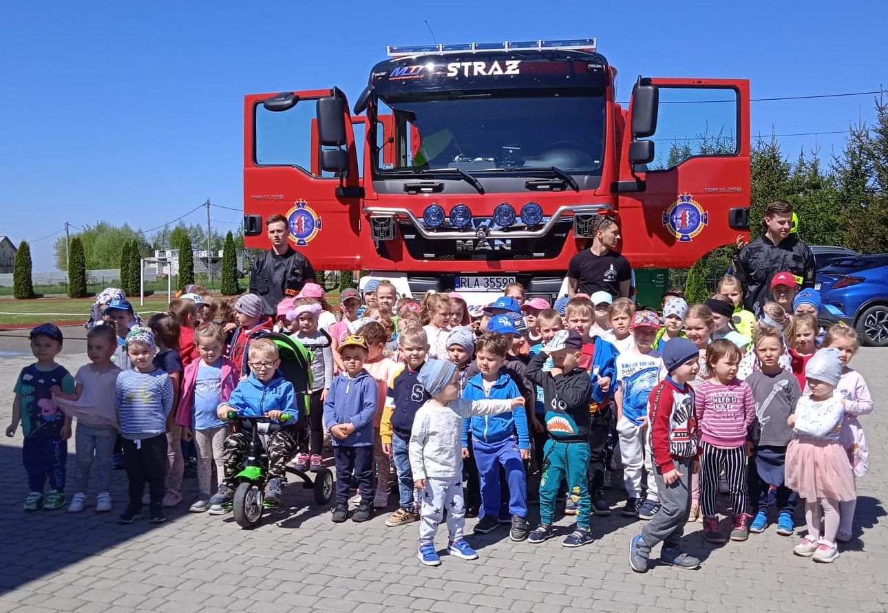

Slide 6
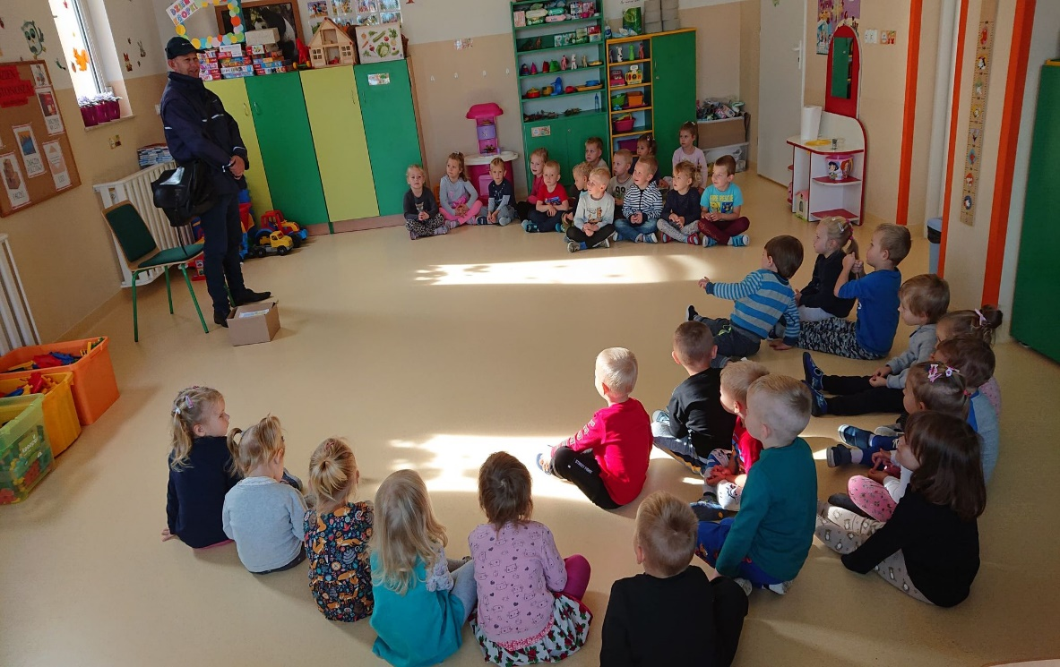
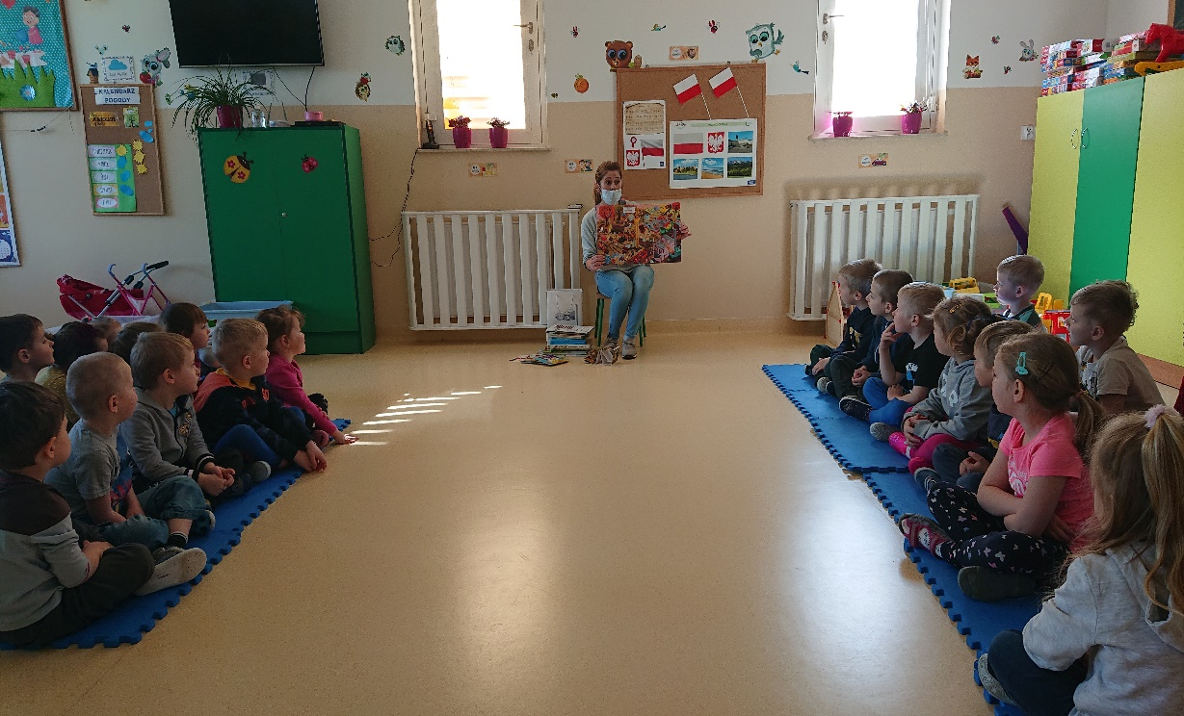
Dzięki takim wizytom możemy poznać ich pracę oraz dowiedzieć się wielu nowych i ciekawych rzeczy.

Slide 7
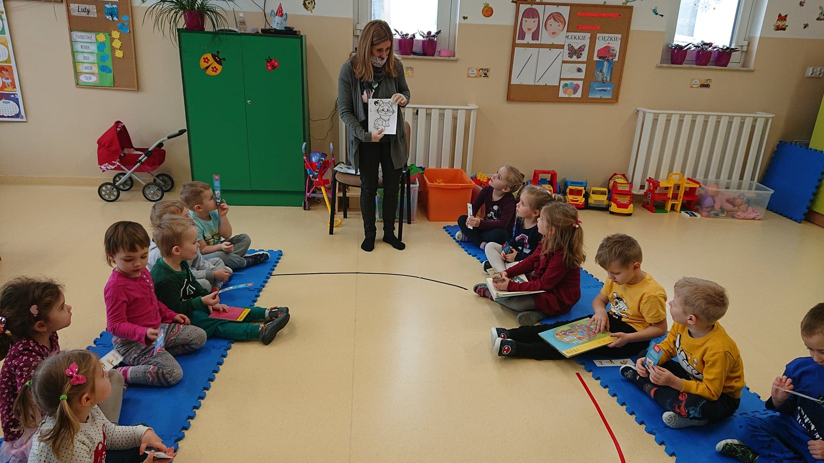
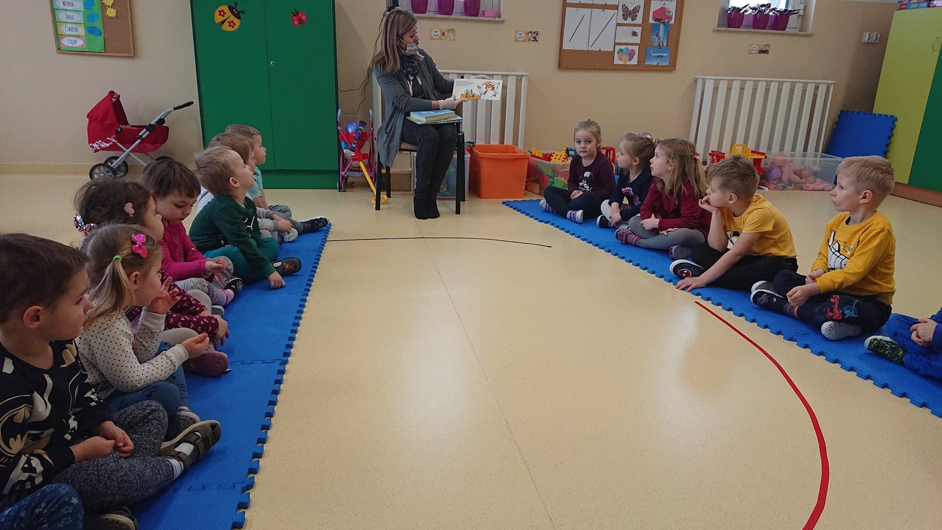
Pani bibliotekarka wprowadziła nas w świat bajek o kocie, gdyż 17 lutego był Światowy Dzień Kota…

Slide 8
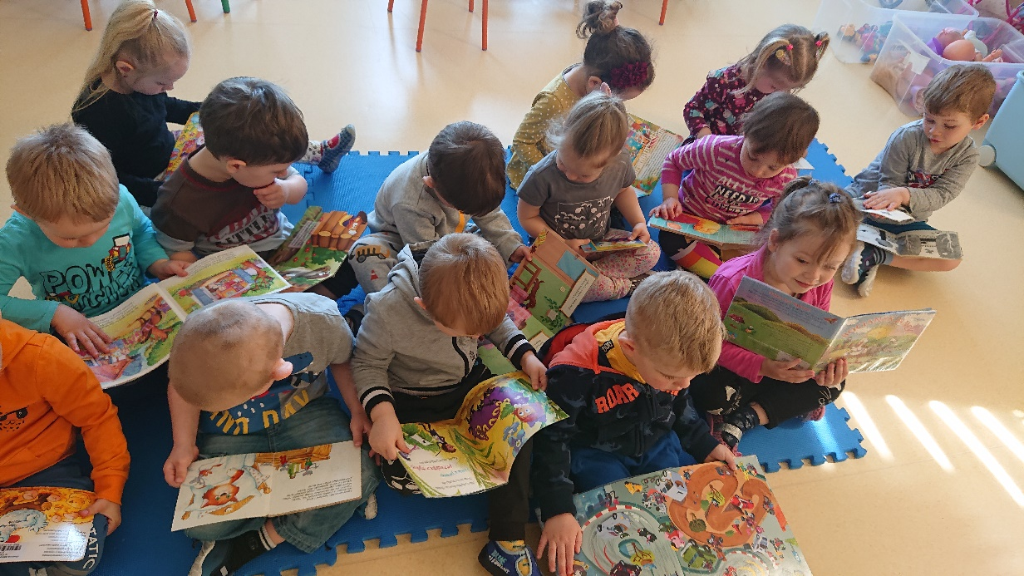
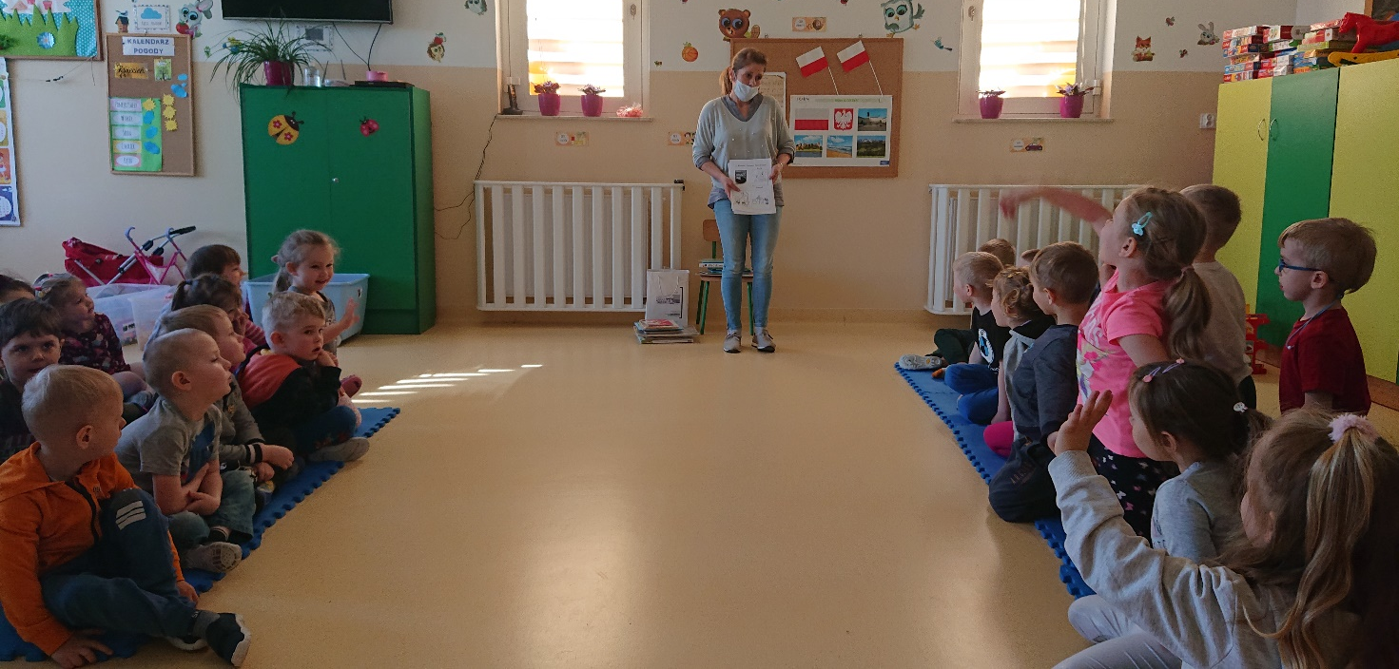
…a także opowiedziała nam o swojej pracy w związku ze Światowym Dniem Bibliotekarza i Bibliotek (8 maja).

Slide 9
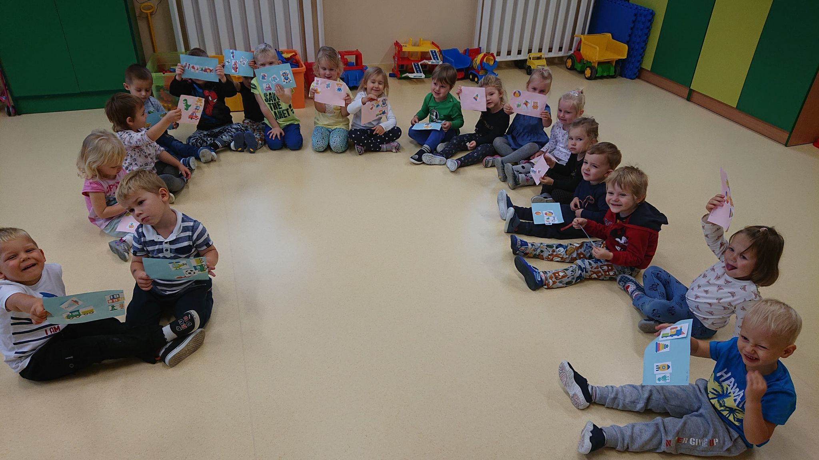
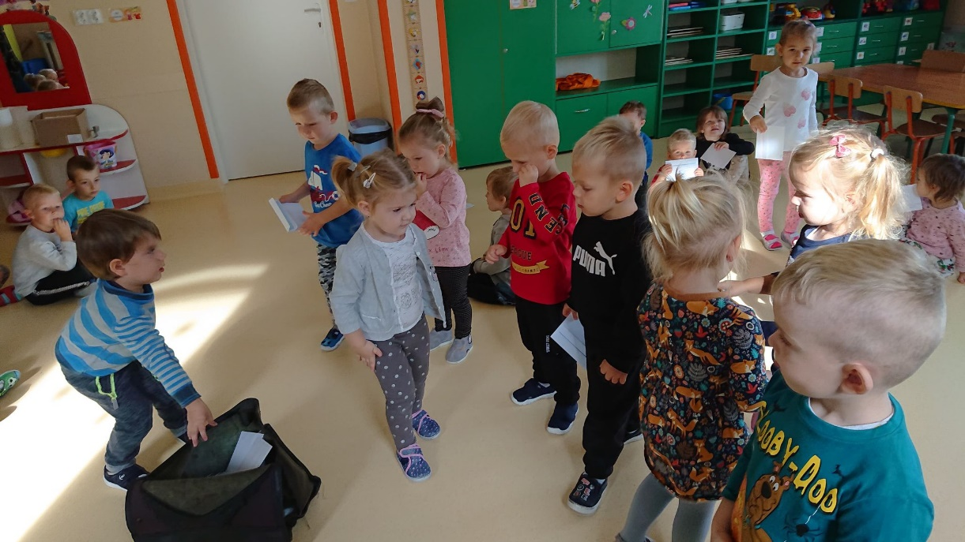
Pan Listonosz zabrał nasze listy do świętego Mikołaja…

Slide 10
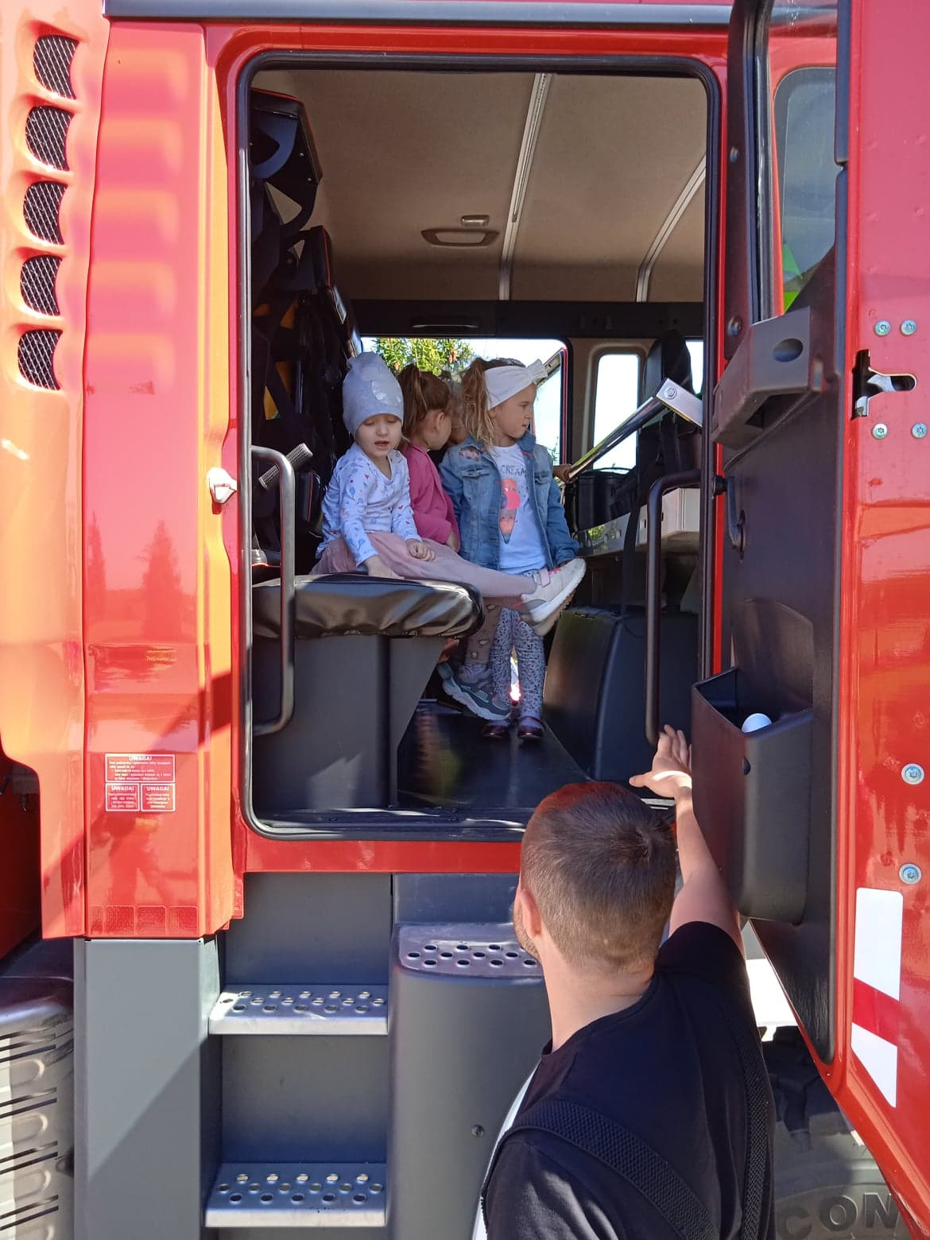
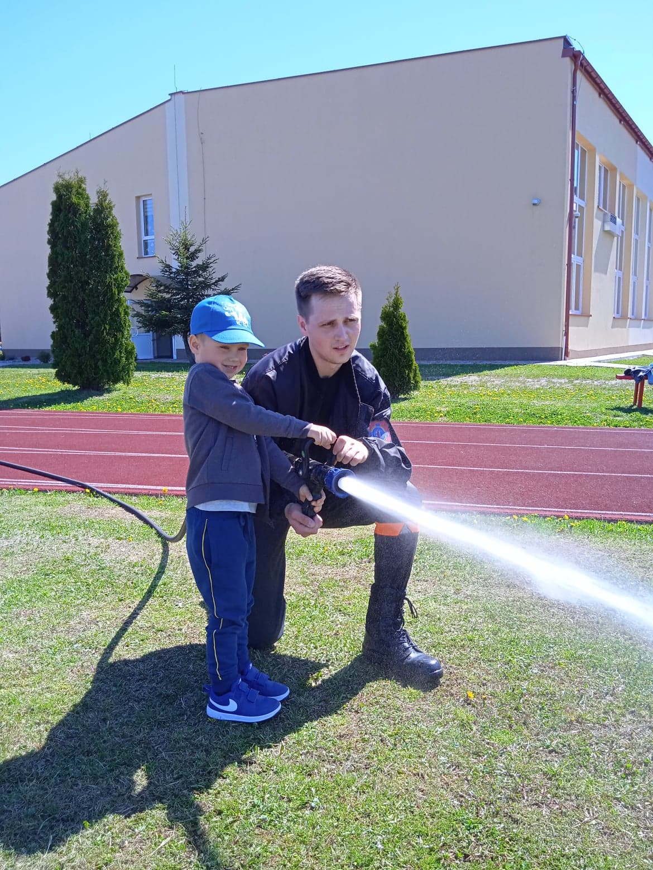
…a strażacy pozwolili wejść do swojego wozu strażackiego i wcielić się choć na chwilę w ich rolę.

Slide 11
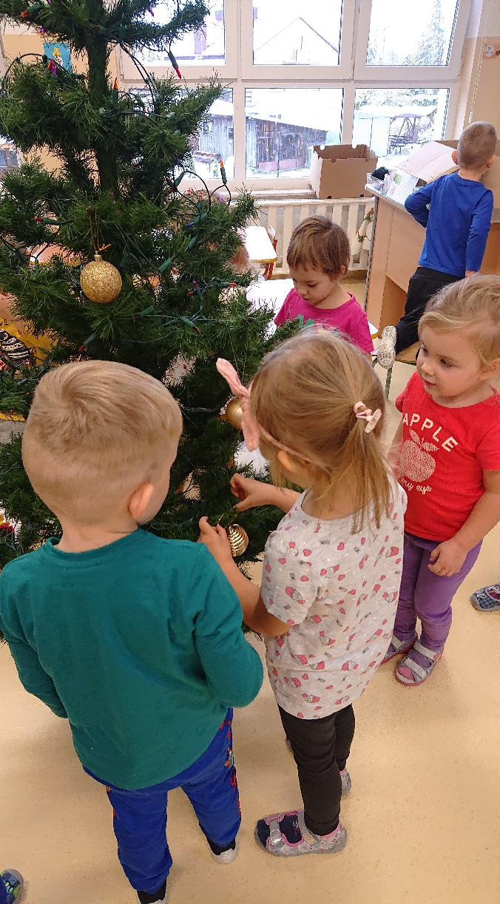
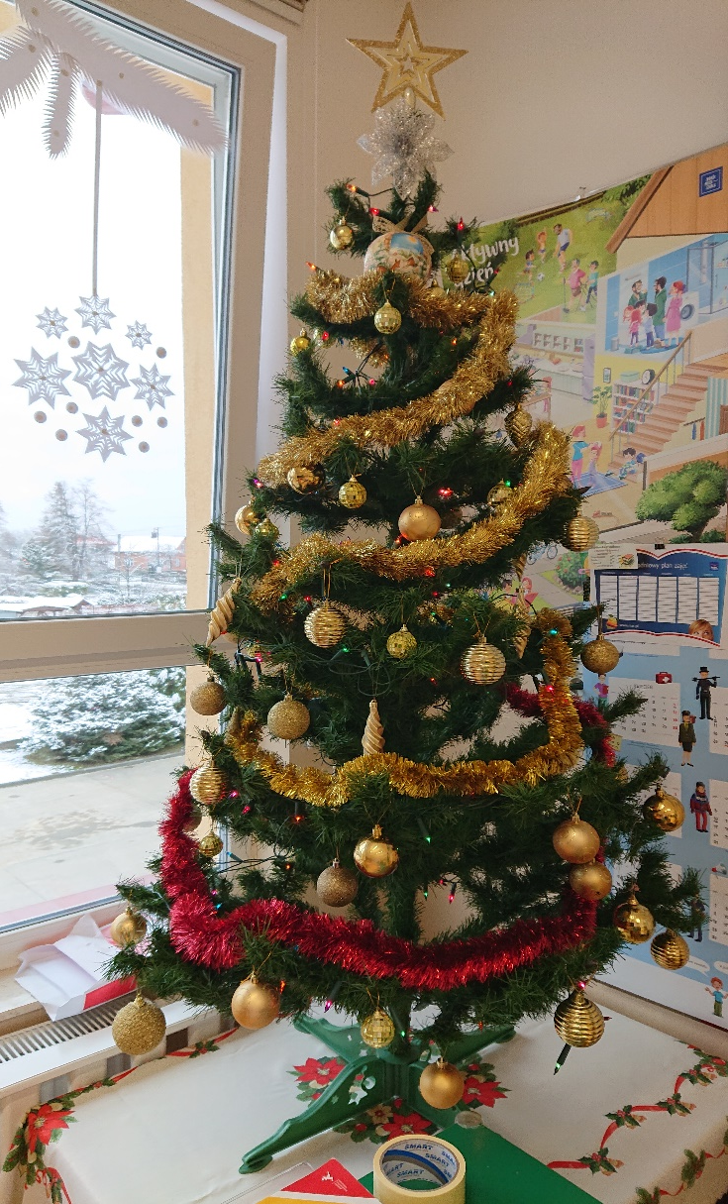
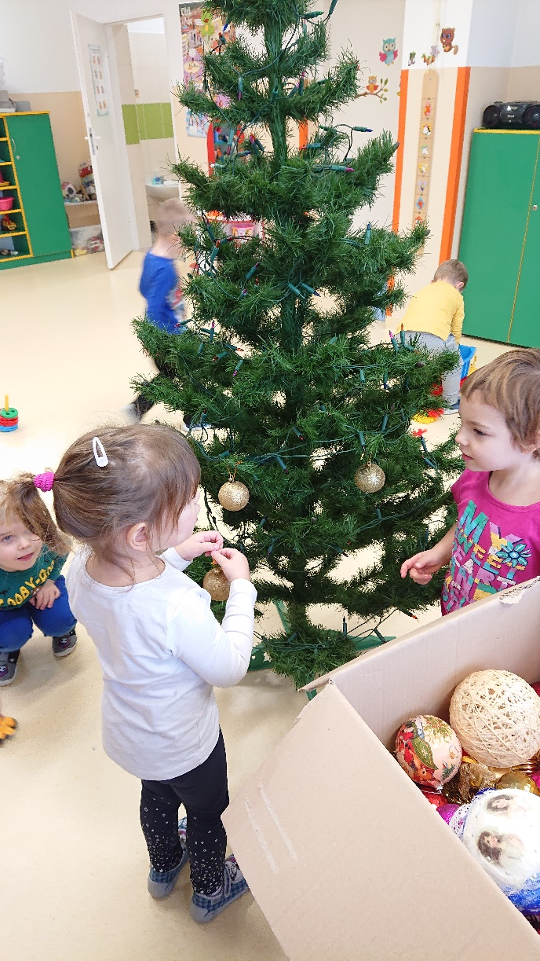
U nas zawsze jest wesoło, a szczególnie wtedy, gdy robimy coś razem.

Slide 12
W naszej sali zawsze jest pięknie…

Slide 13
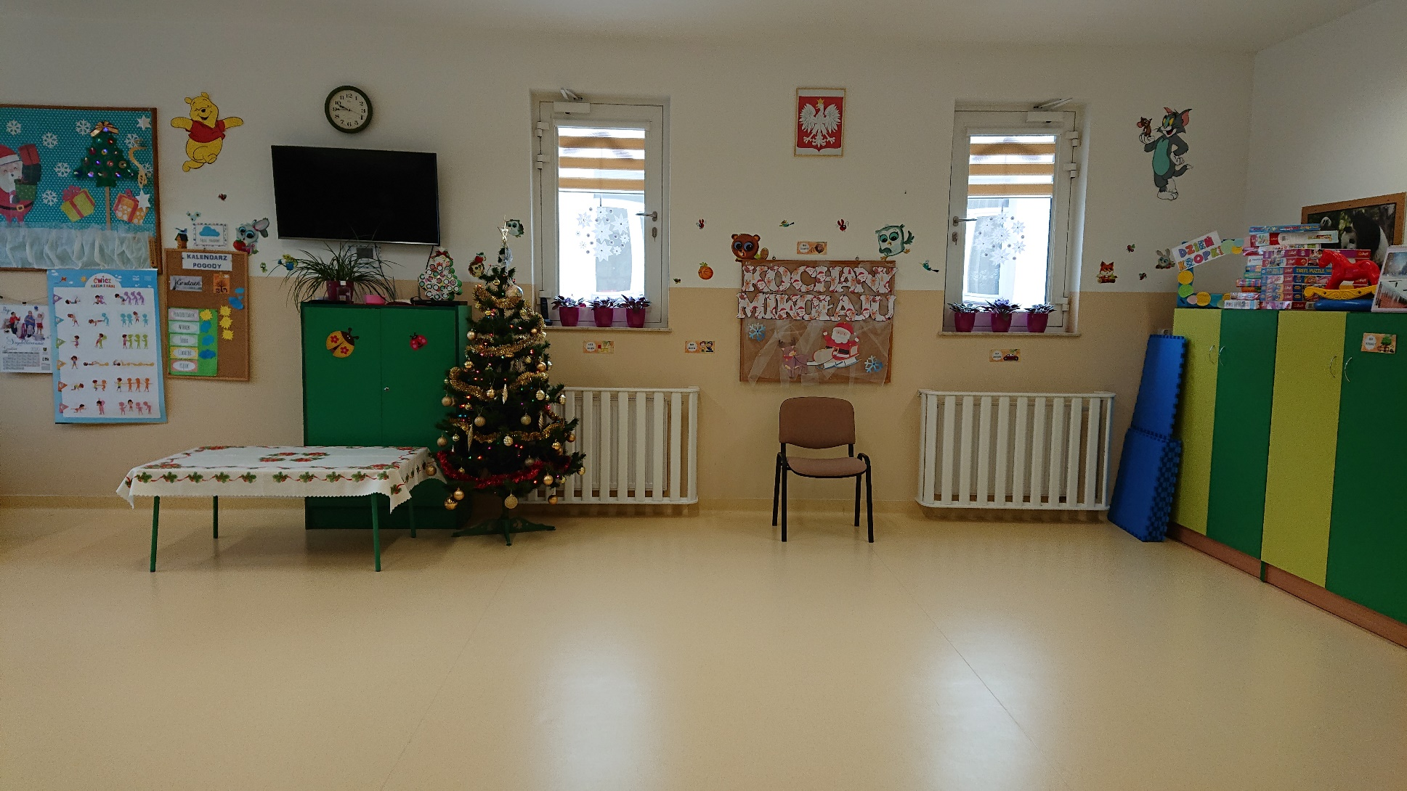
…a szczególnie wtedy, gdy spodziewamy się przez cały rok wyczekiwanego gościa.

Slide 14
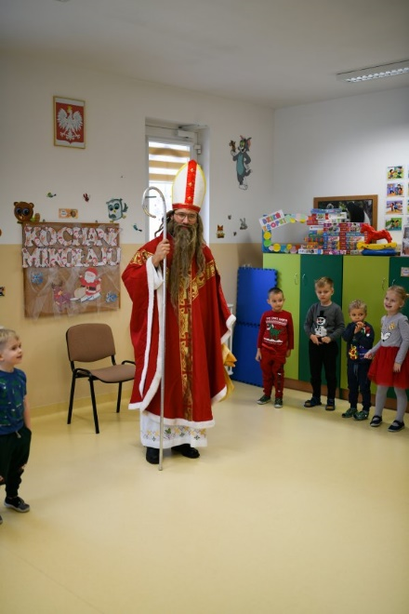
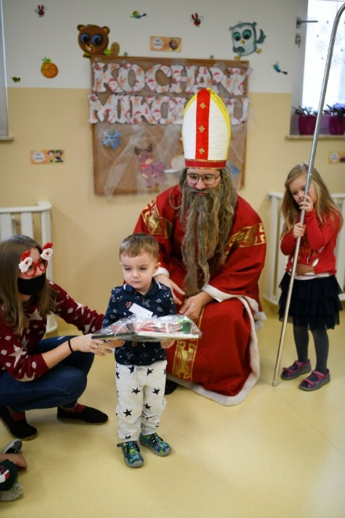
Kiedy już się u nas zjawił, nie pozwoliliśmy mu tak szybko odejść.

Slide 15
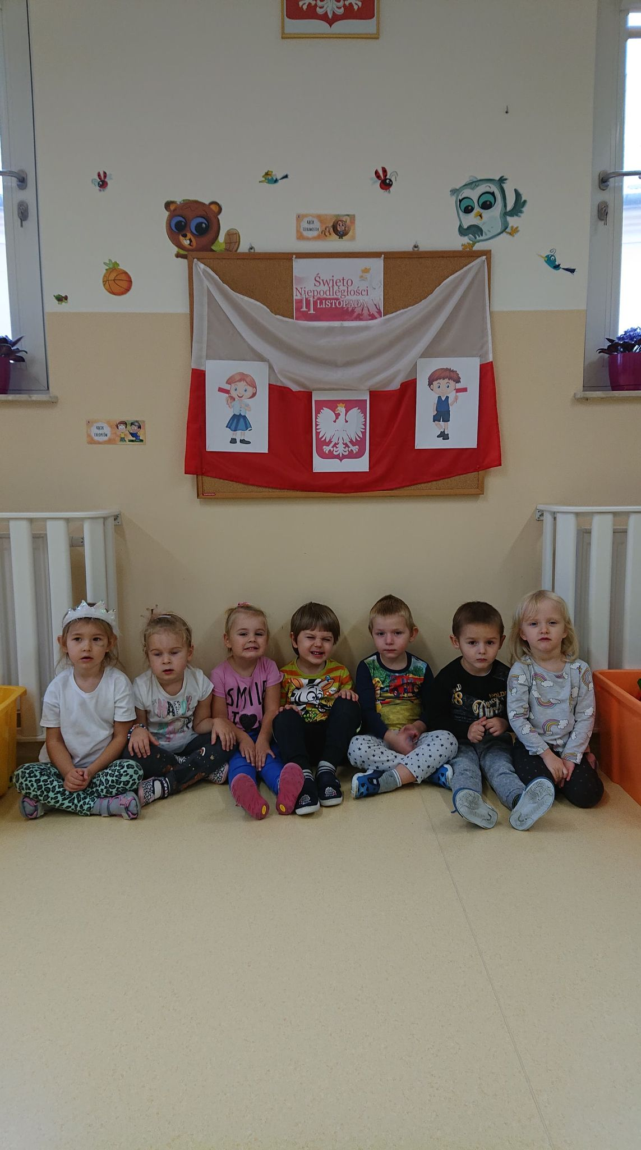
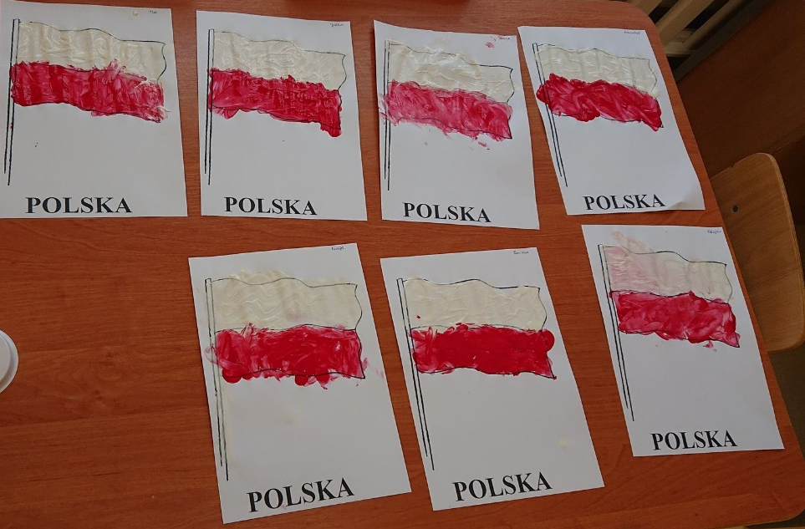
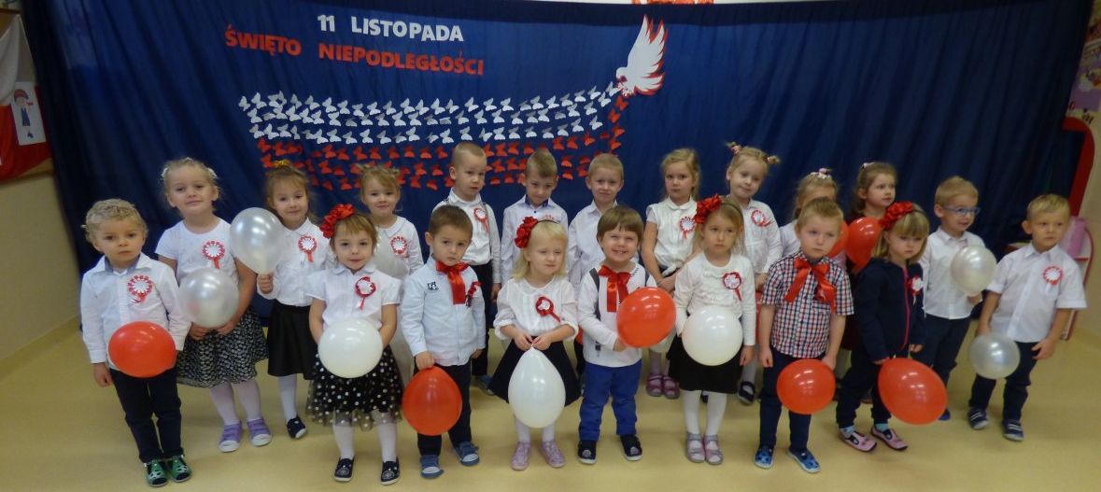
Troszczyliśmy się również o sferę patriotyczną.

Slide 16
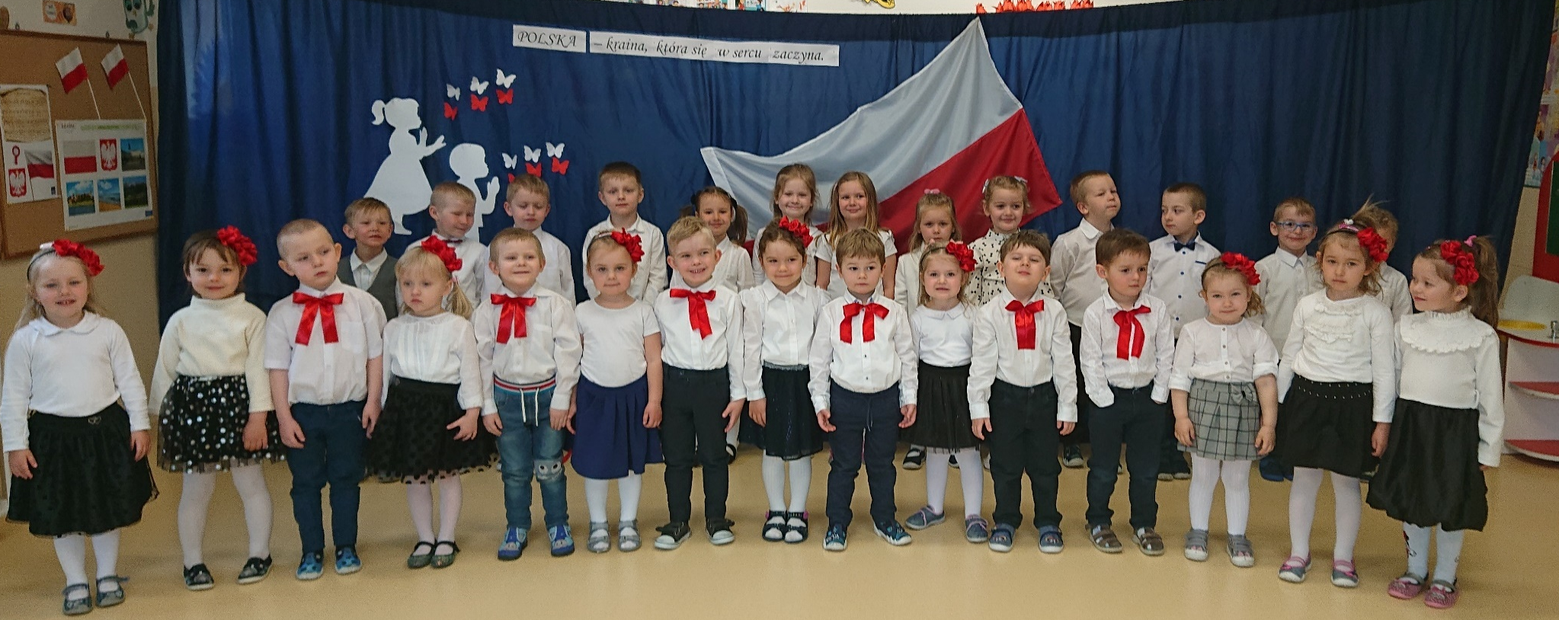
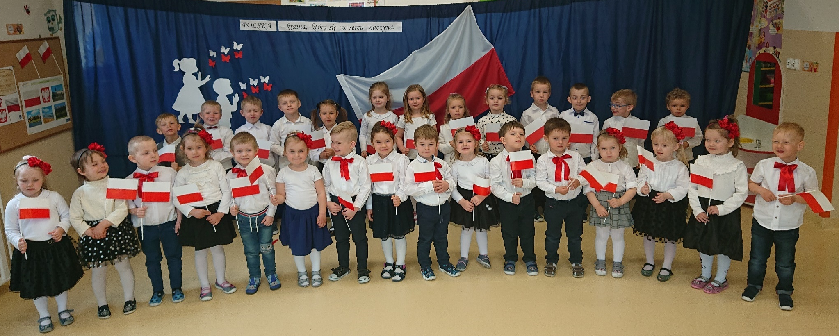

Slide 17
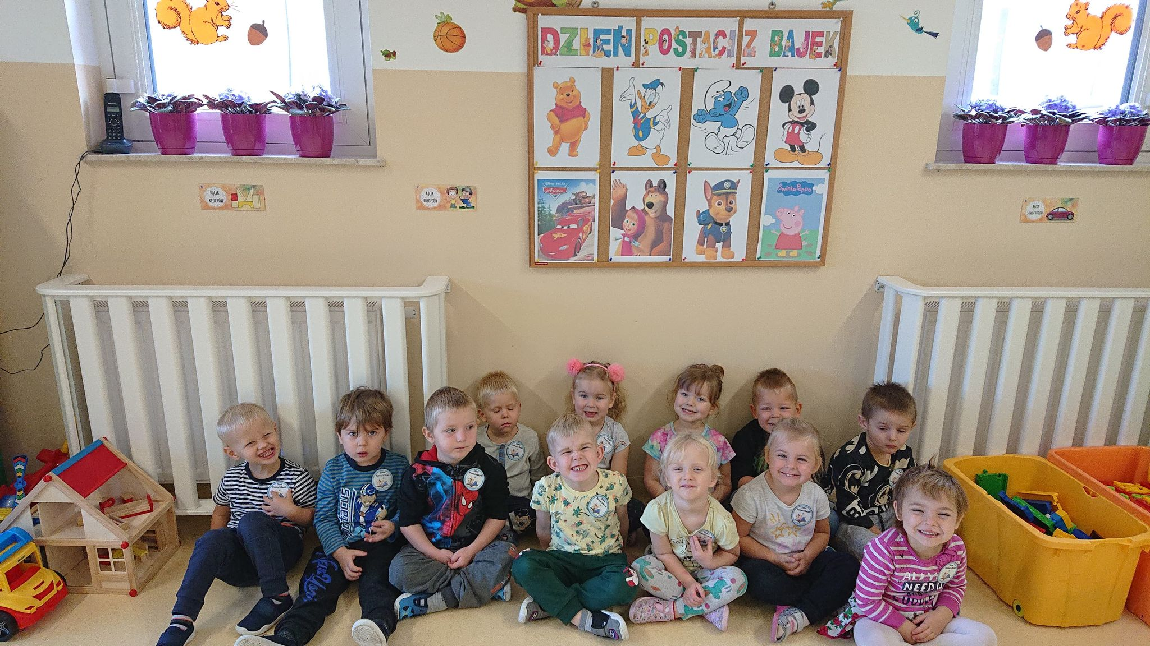
Mieliśmy także Dzień Postaci z bajek…

Slide 18
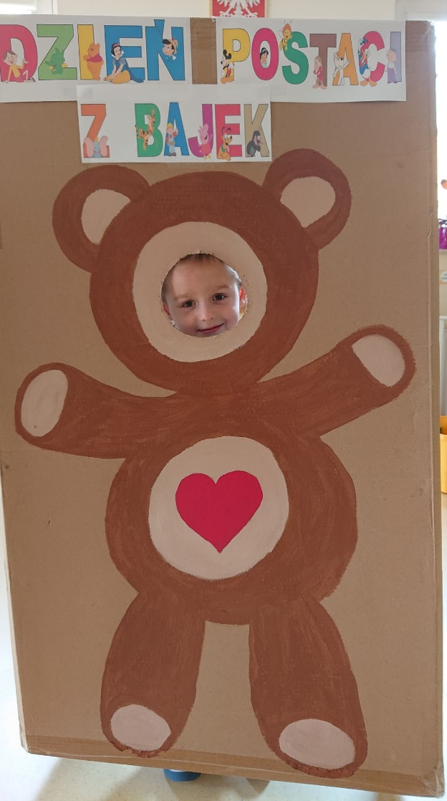
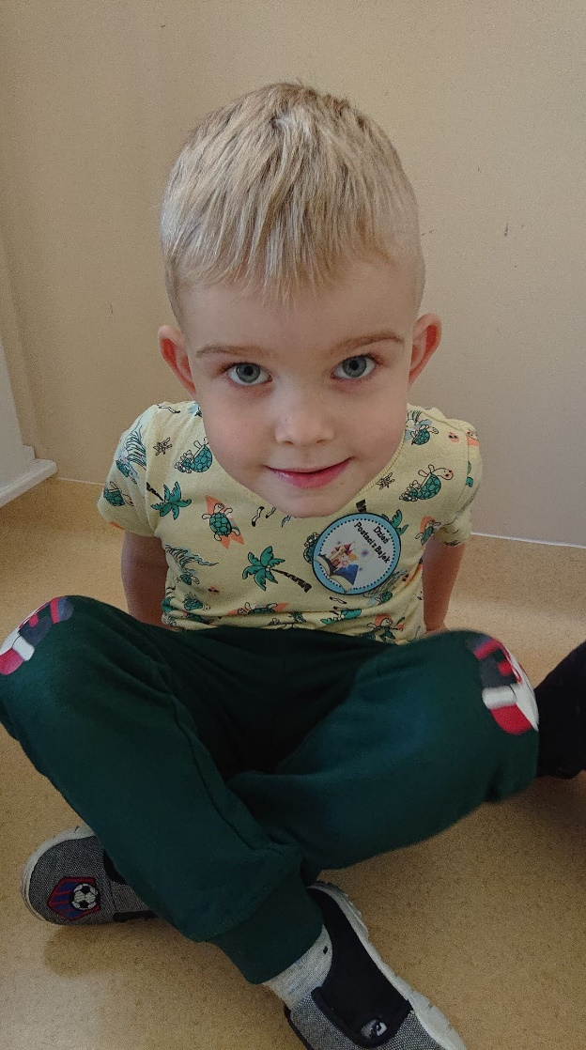
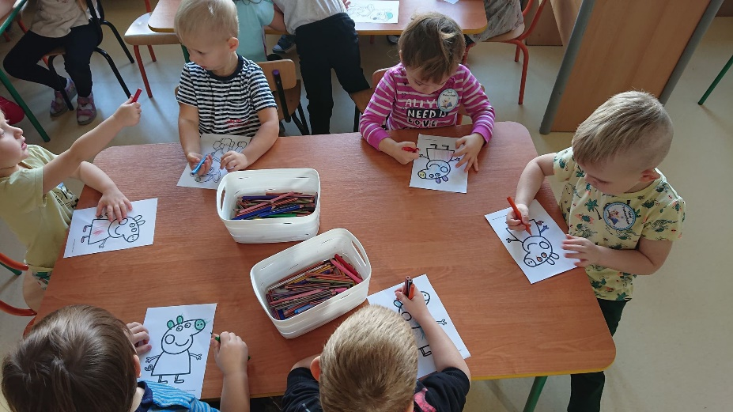
…mogliśmy zamienić się na chwilę w postać misia oraz poznać wiele znanych, a także nieznanych nam dotąd bajek.

Slide 19
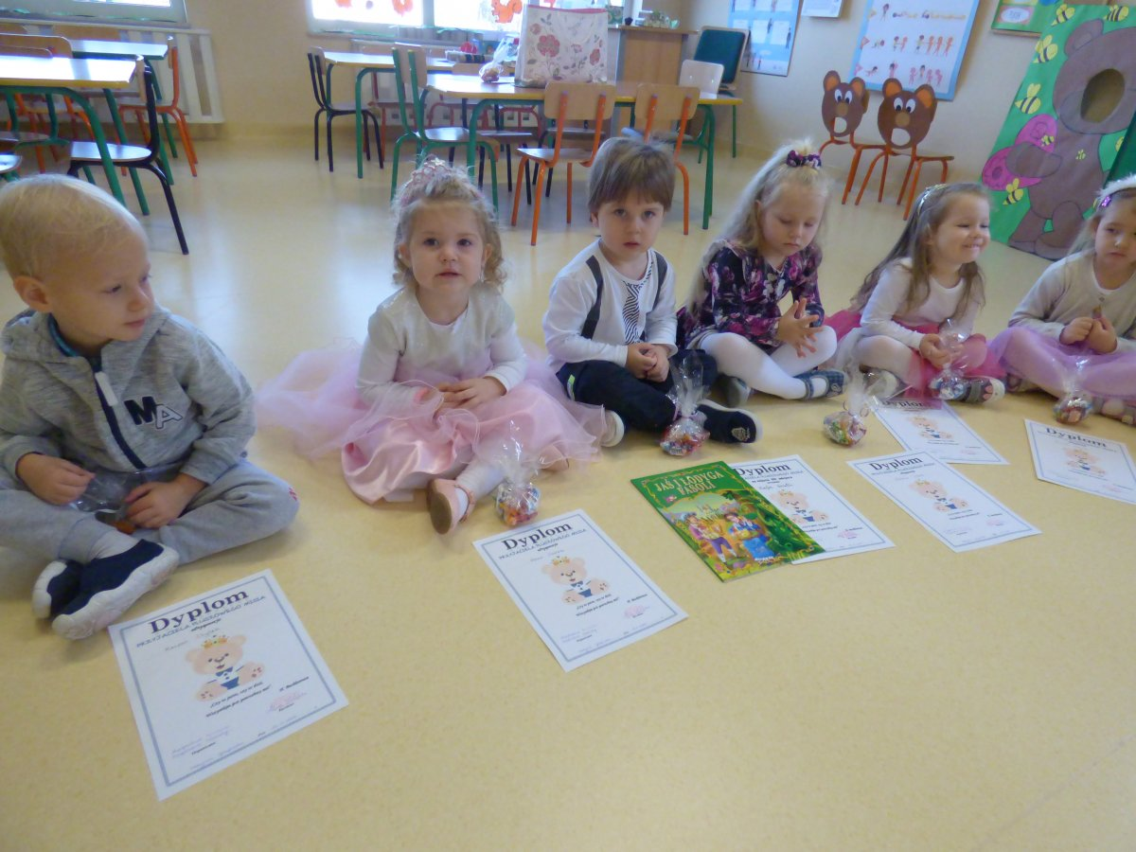
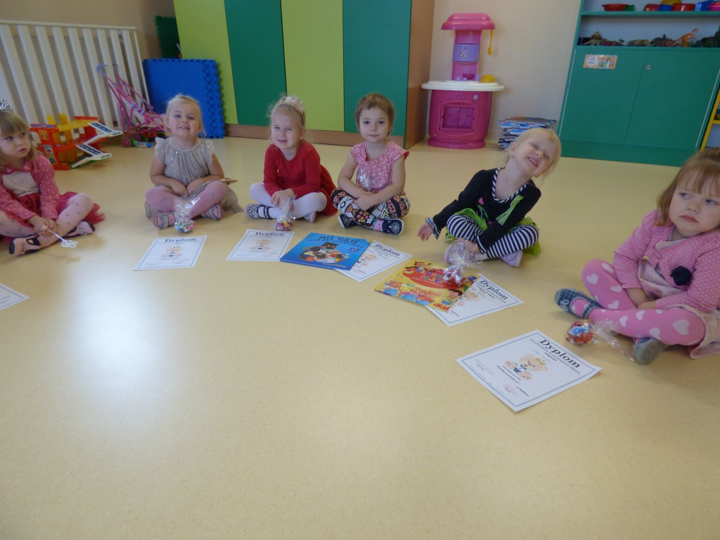
Kolejnym ważnym dla nas świętem był Dzień Pluszowego Misia i wtedy to poznaliśmy zwycięzców konkursu plastycznego - „Miś bohater książkowy”.

Slide 20
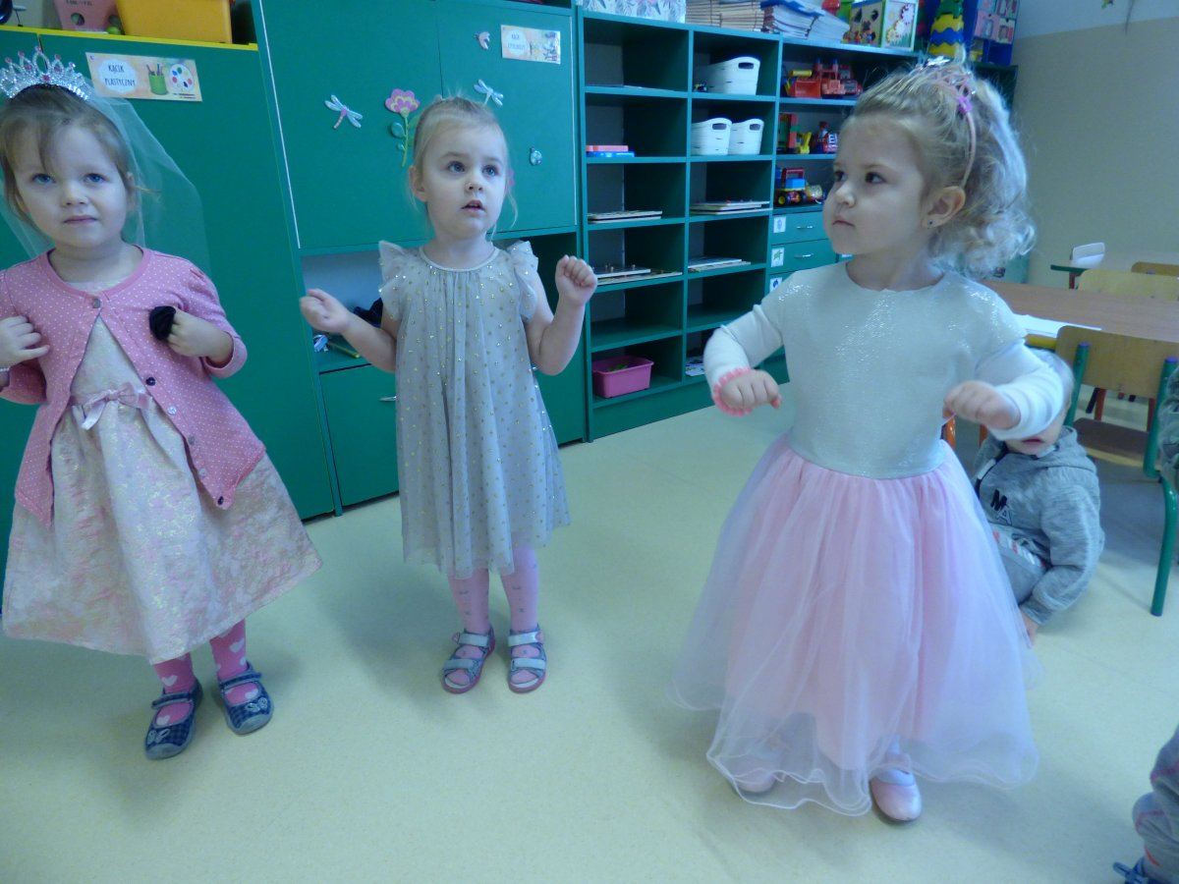
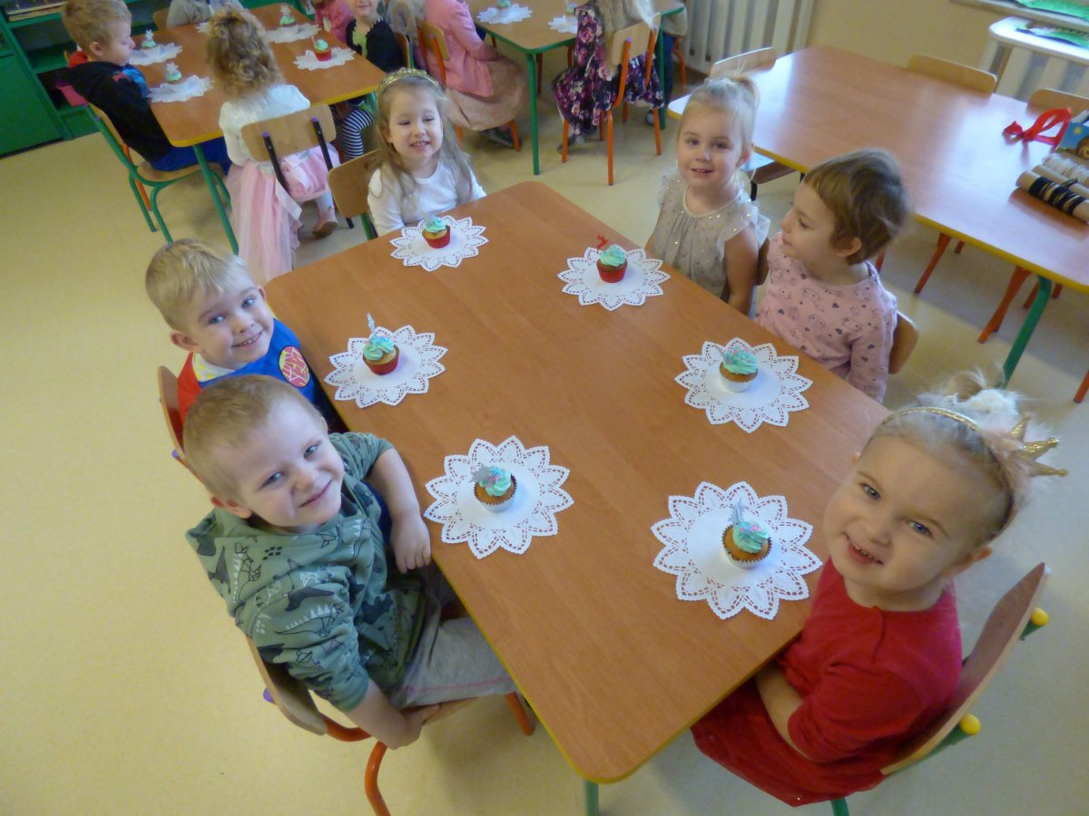
Zabawa karnawałowa została przeprowadzona z zachowaniem wszelkich norm bezpieczeństwa.

Slide 21
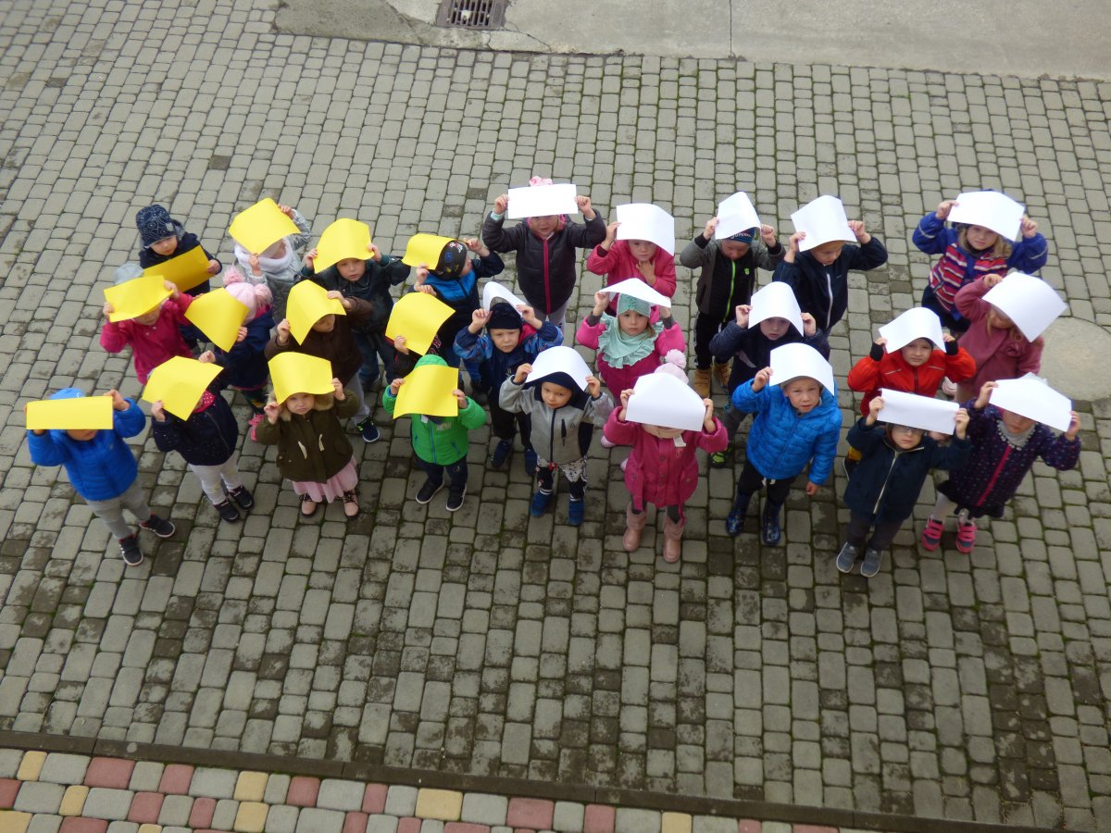
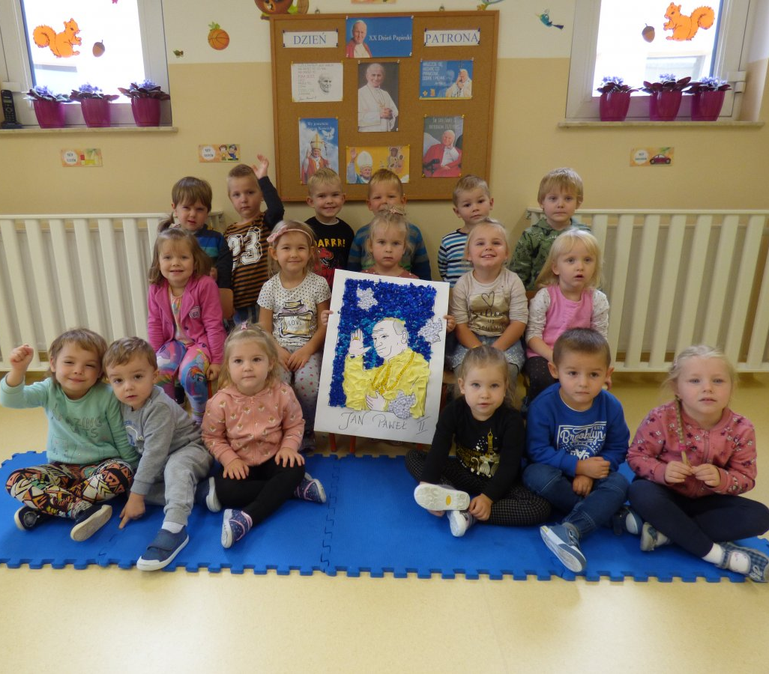
Godnie uczciliśmy dzień naszego patrona – świętego Jana Pawła II.

Slide 22
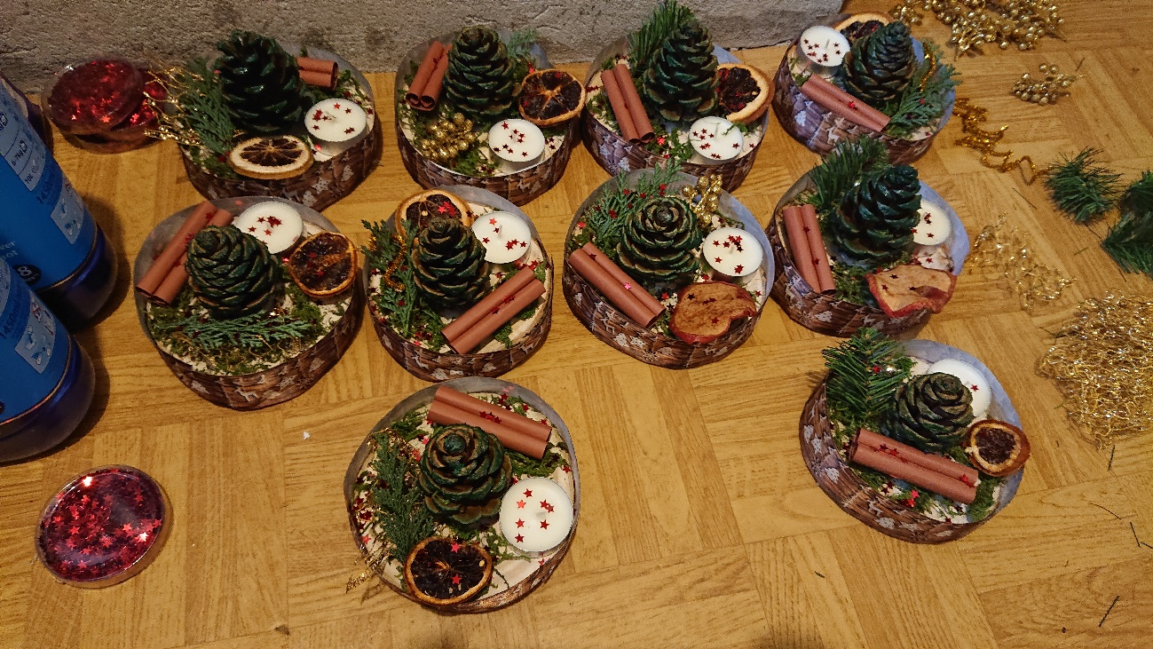
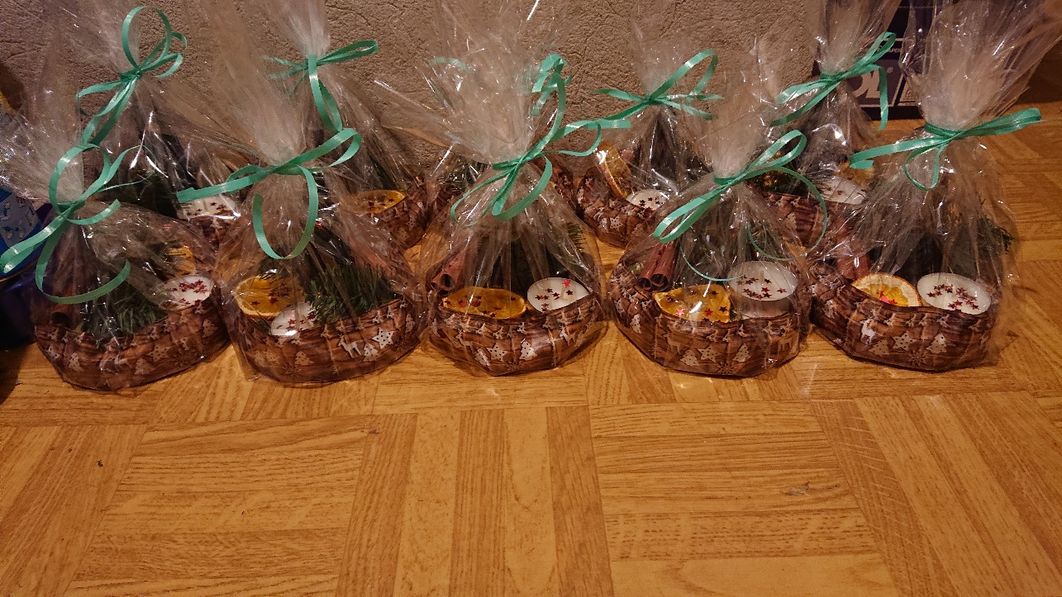
Prezenty dla ważnych nam osób przygotowujemy z największą starannością…

Slide 23
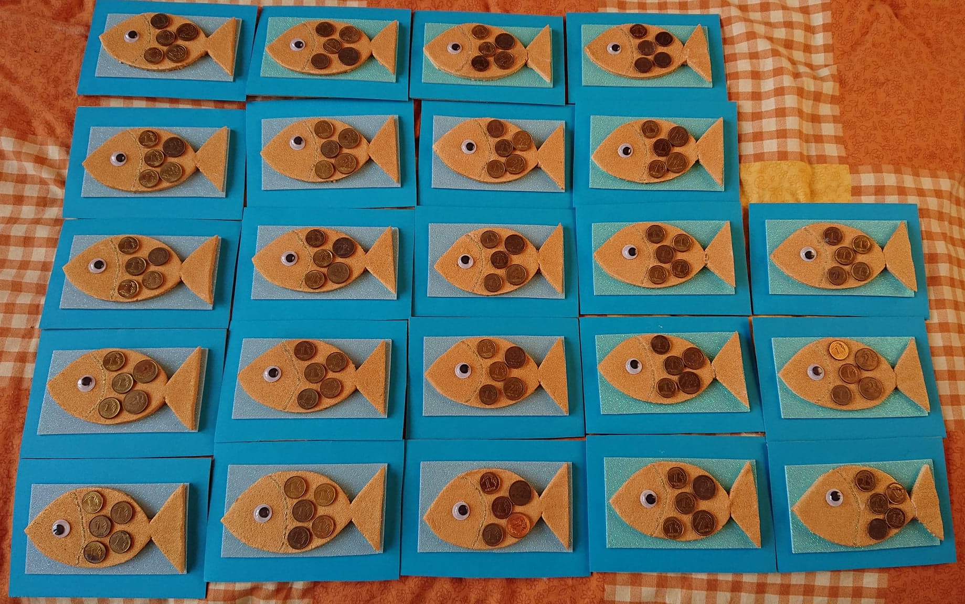
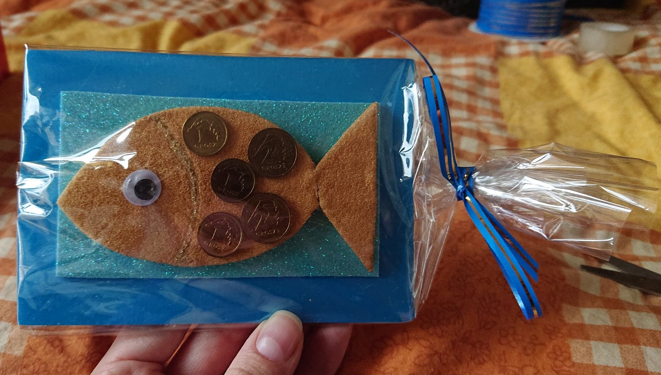

Slide 24
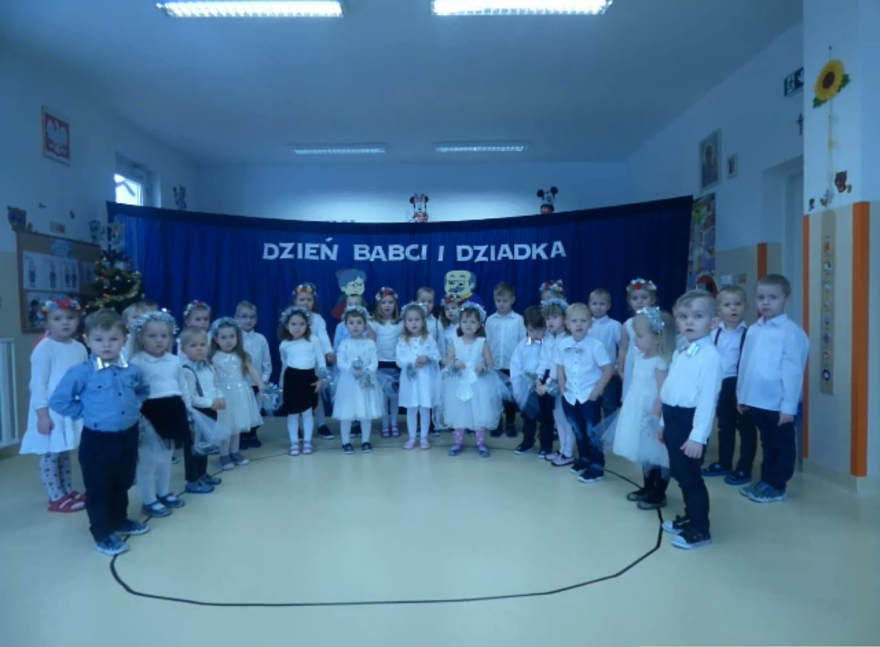
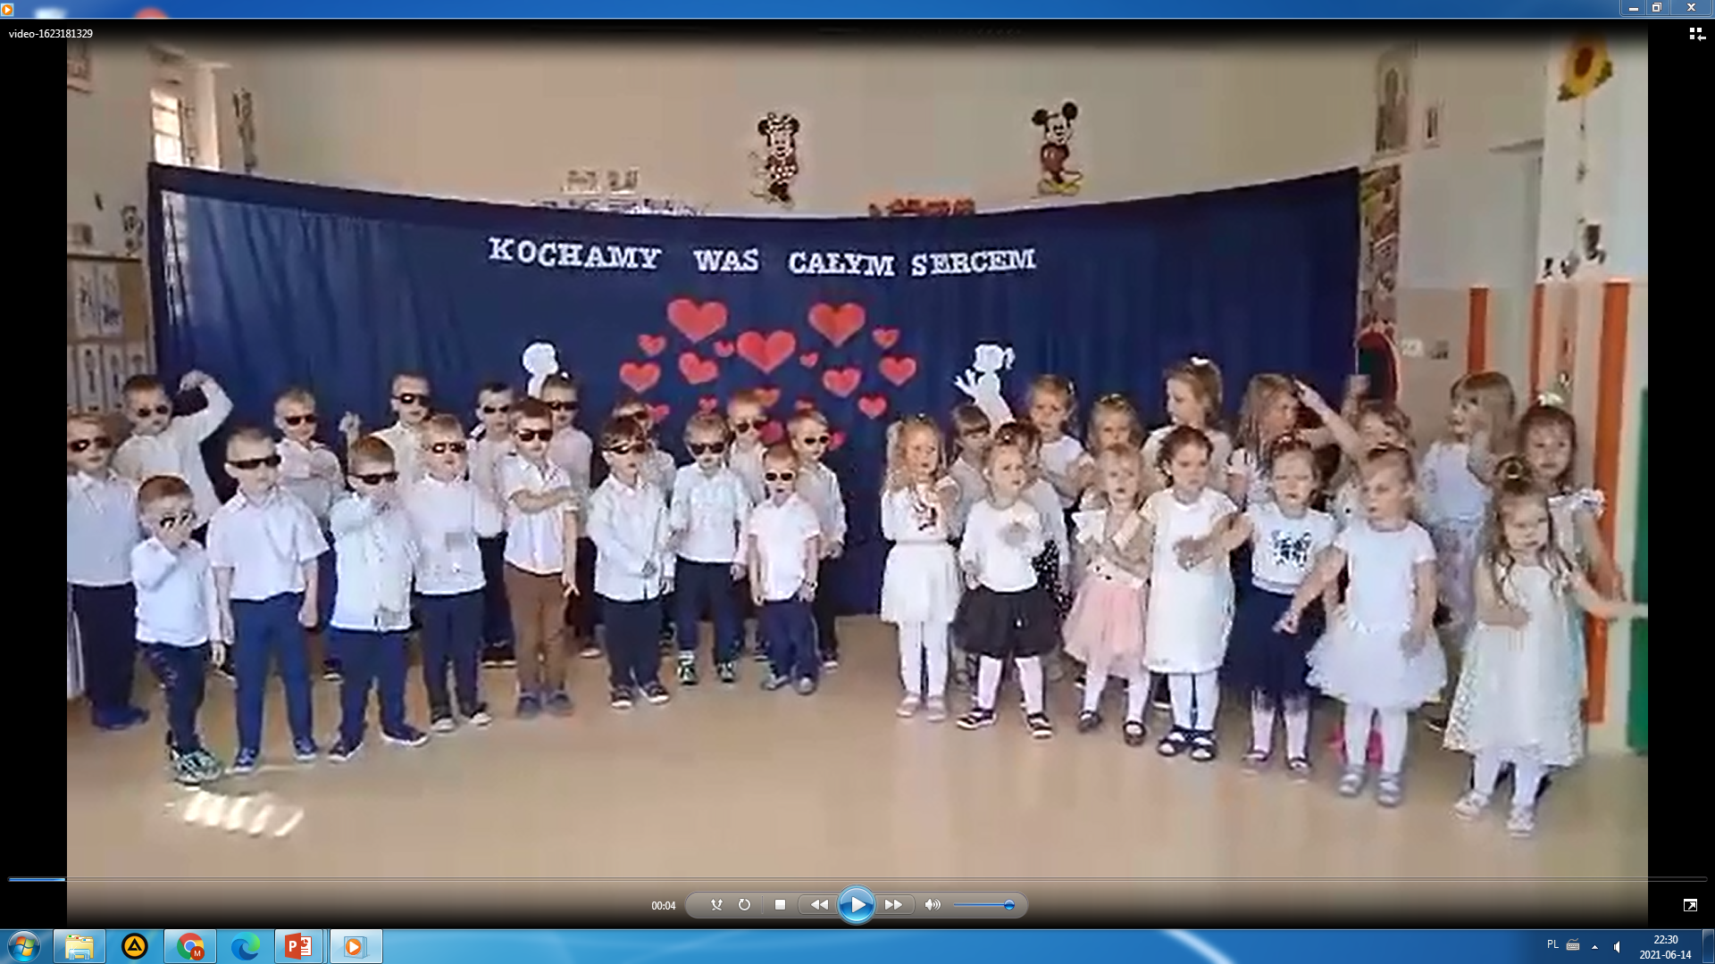
…tak jak i akademie, które w tym roku z powodu pandemii musiały wyglądać nieco inaczej.

Slide 25
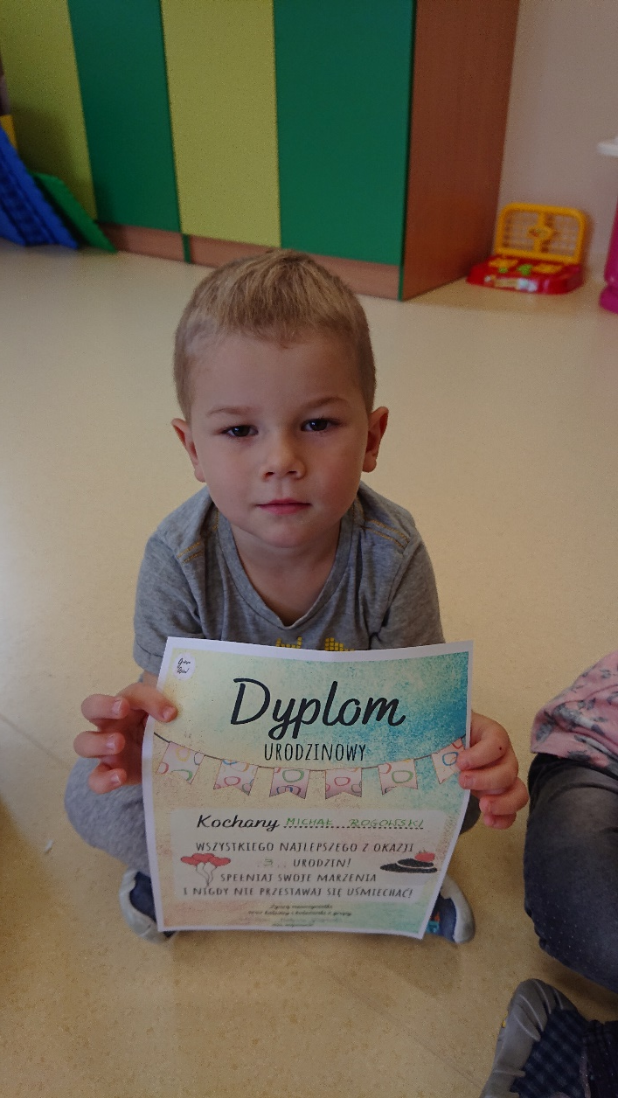
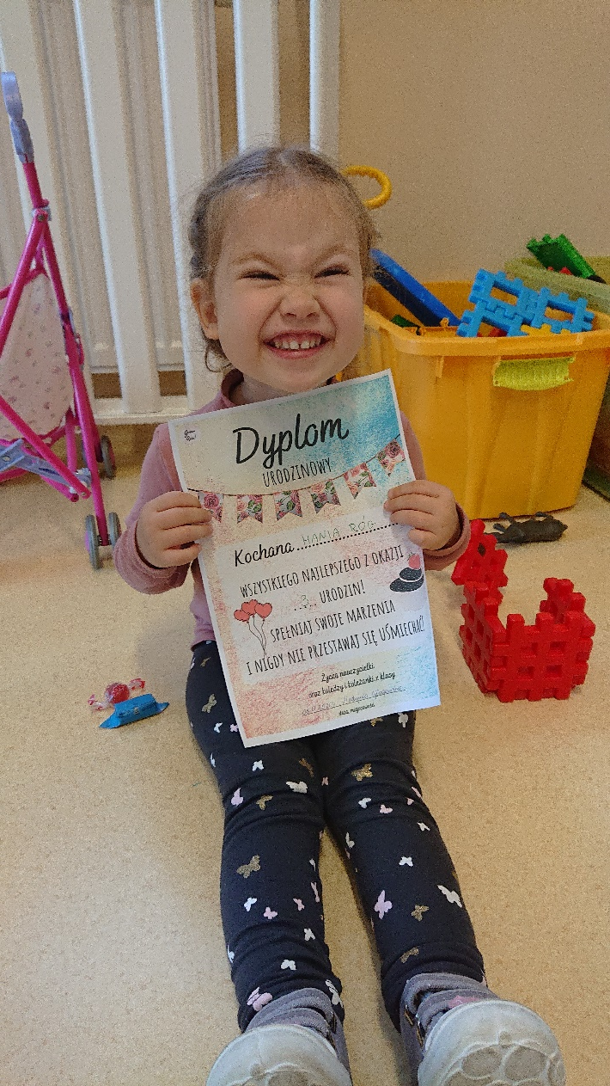
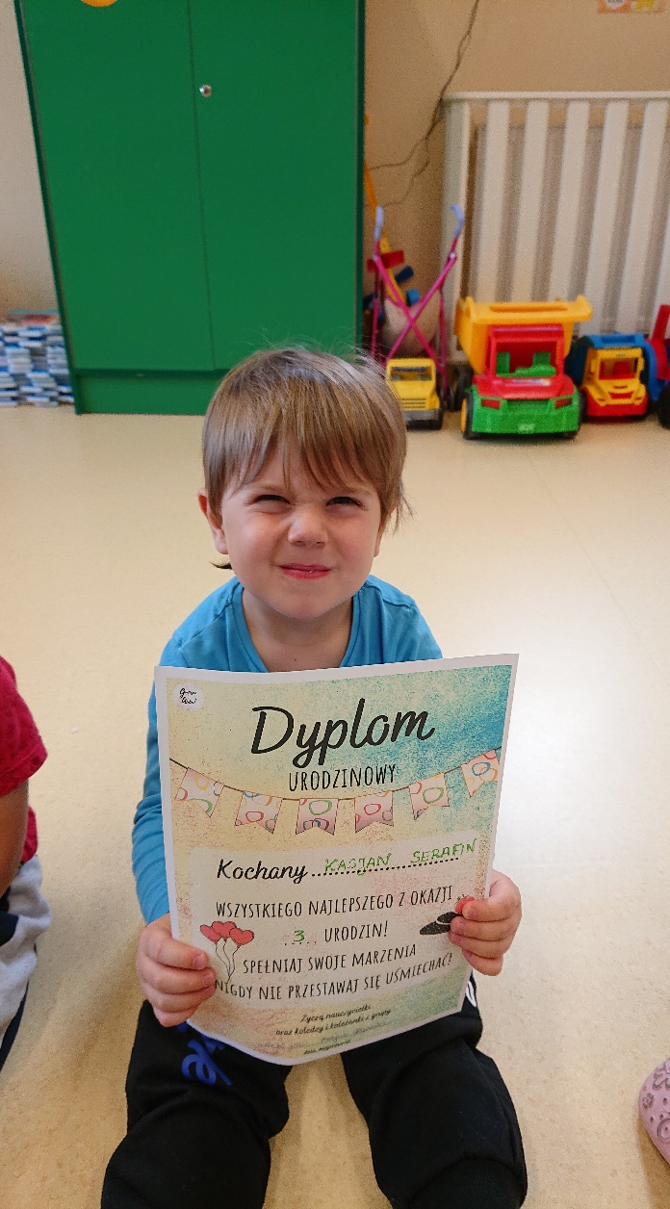
Cieszymy się, że możemy wspólnie świętować kolejne urodziny.

Slide 26
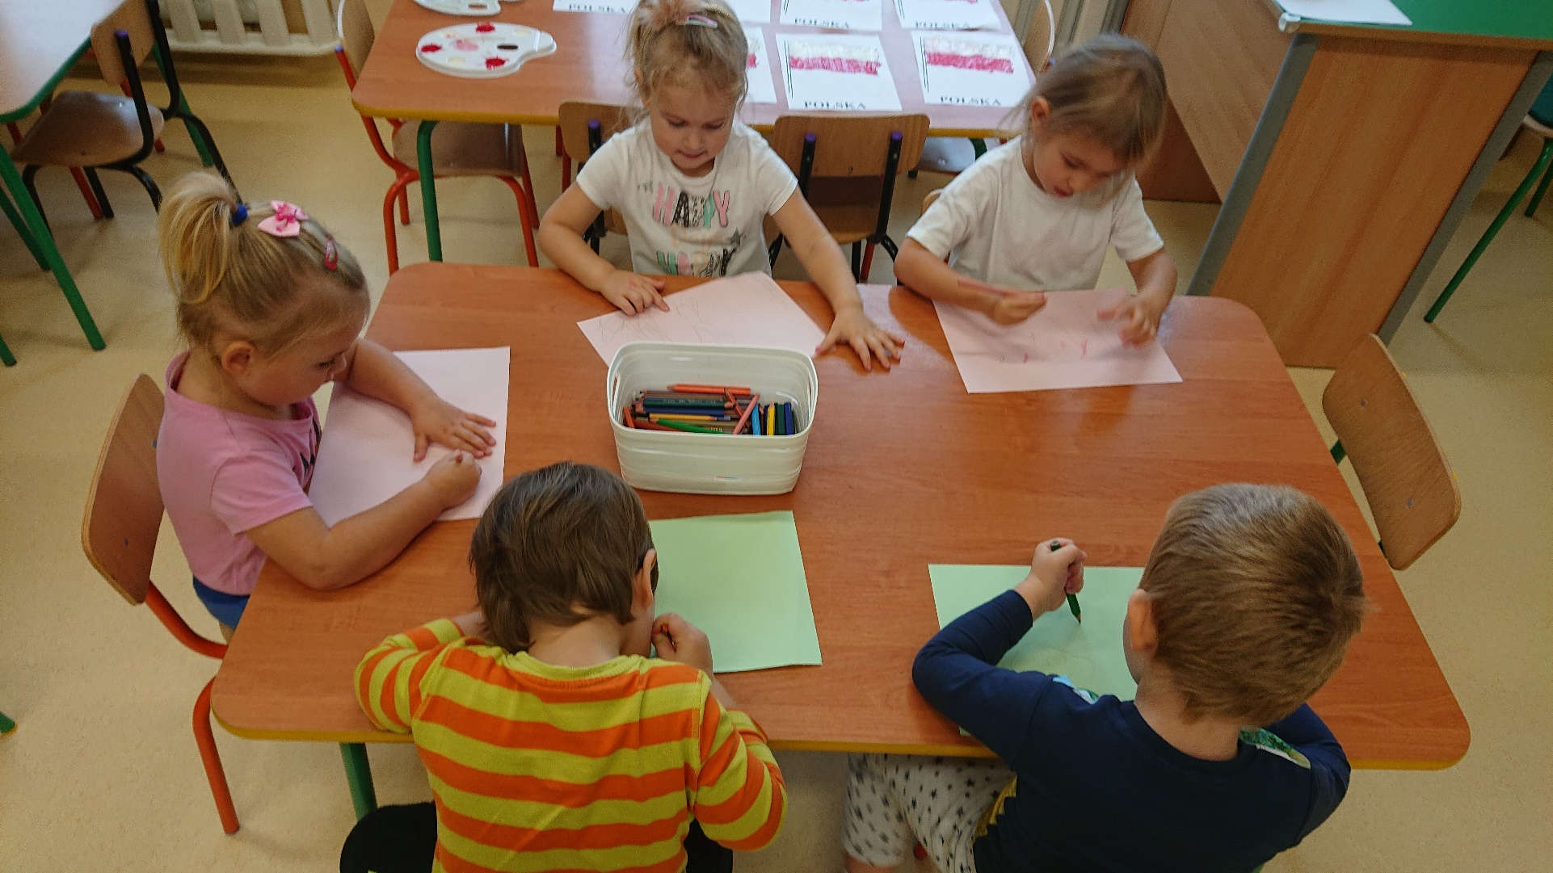
Zajęcia są ciekawe, u nas nigdy nie ma nudy…

Slide 27
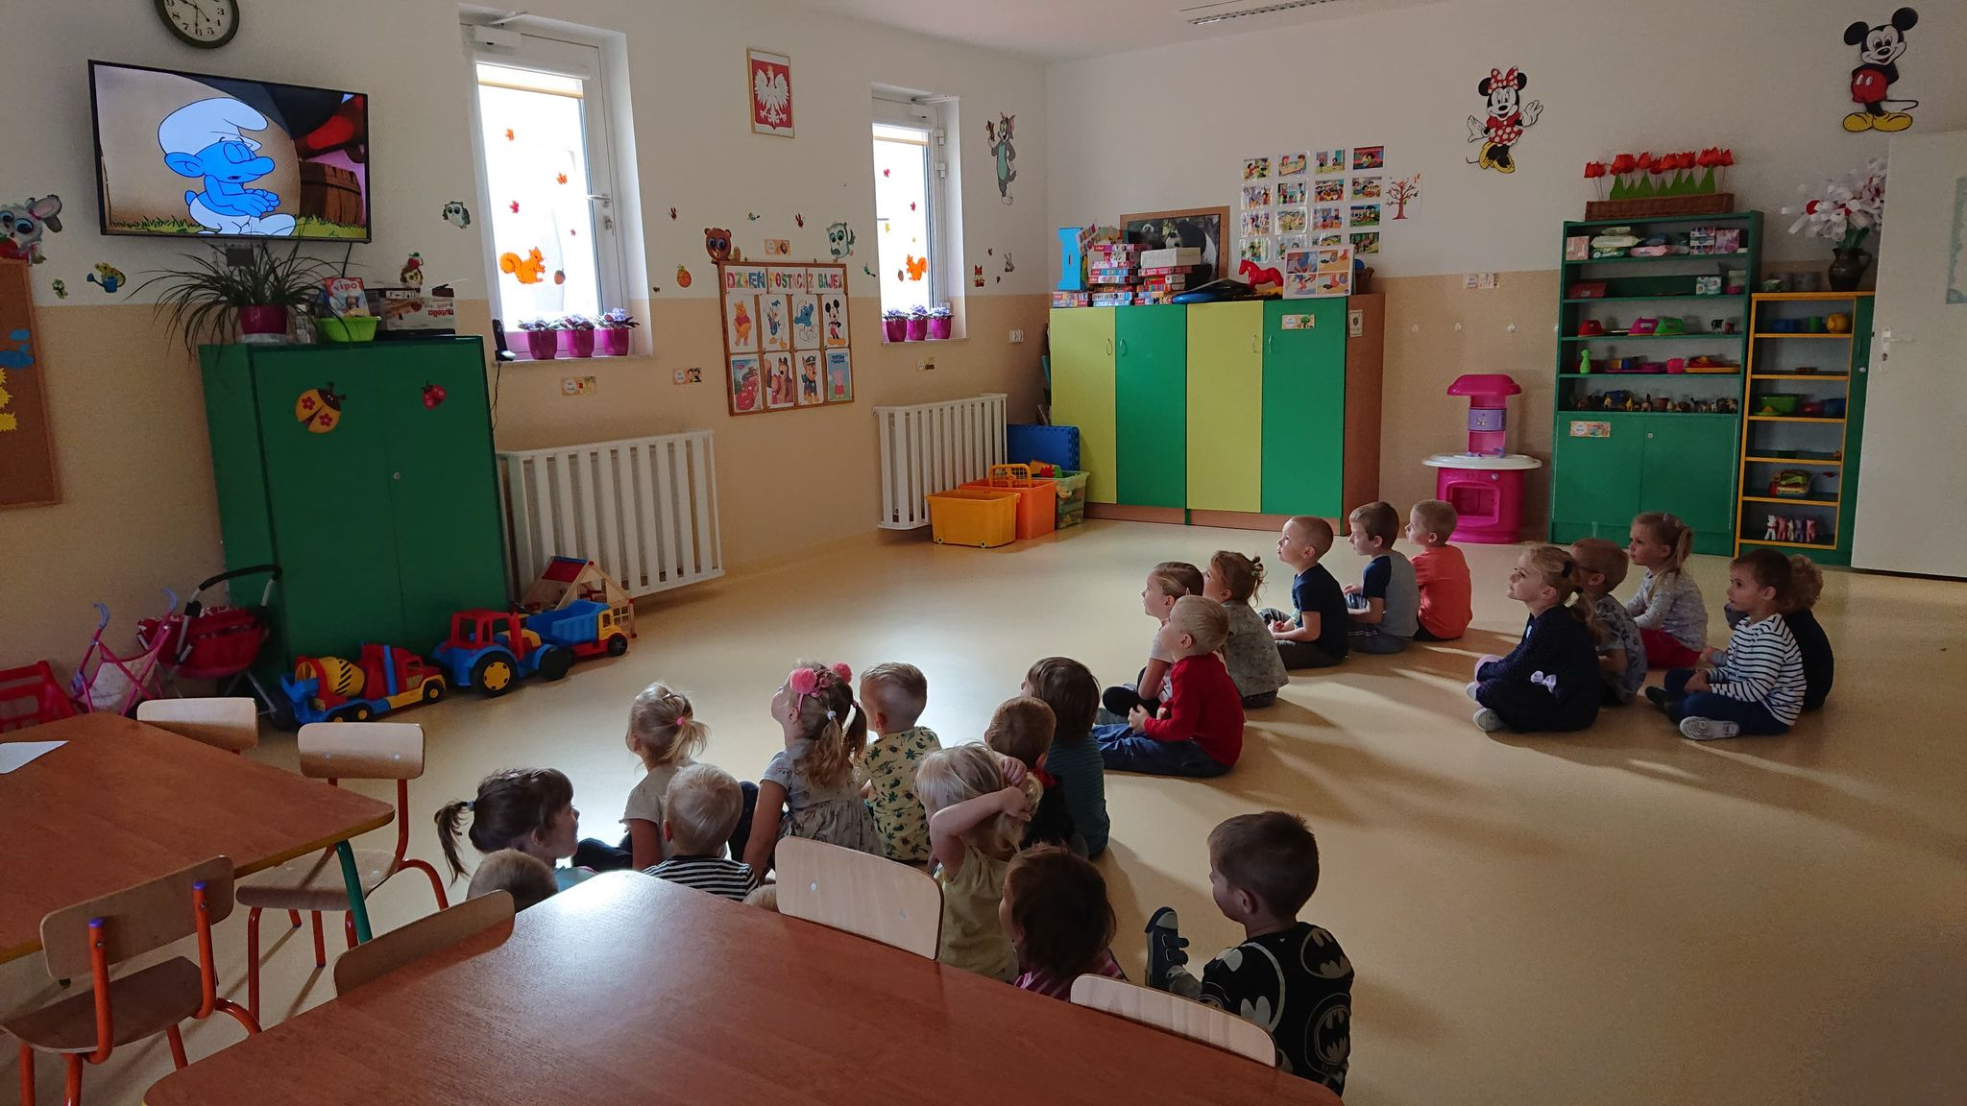
…choć czasem pozwalamy sobie też na chwilę relaksu.

Slide 28
Wzięliśmy udział w konkursie plastycznym na najładniejszą ozdobę wielkanocną…

Slide 29
…oraz uczestniczyliśmy w zbiórce karmy dla zwierząt ze schroniska KUNDELEK.

Slide 30
Braliśmy także udział w projektach edukacyjnych, zachęcając rodziców do czytania dzieciom książek.

Slide 31
W związku z tymi projektami przeprowadziliśmy konkurs na najładniejszą zakładkę do książki.

Slide 32
Prowadzimy grupę na facebooku żeby było nam łatwiej kontaktować się z Rodzicami w dobie pandemii.

Slide 33
Nasze przedszkolaki to bardzo zgrana ekipa!

Slide 34
Wspólne zabawy na podłodze to dla nas frajda!

Slide 35
POLUBILIŚMY SIĘ Z WZAJEMNOŚCIĄ!

Slide 36
Choć trudny to był rok z powodu pandemii to w naszym przedszkolu gościliśmy kilka ważnych i ciekawych osobowości. Zajęcia zawsze są tak ciekawe, że często pochłonięci jesteśmy nimi i zapominamy o fotorelacji. Całe szczęście, to co najważniejsze, pozostaje w naszych wspomnieniach. Cieszymy się, że udało nam się w zdrowiu tak pięknie wykorzystać ten jakże dziwny rok.

Slide 37
Dziękuję za wsparcie!!!

